Slide 1
第二週 PYTHON 基礎與應用
Python世界時鐘
第二週完整講授與逐行程式解析
運算式與運算子 ／ 判斷式
for與while ／ 函式 ／ 串列與陣列
對應兩份範例筆記本與五份補充PPTX
第2–9章 基礎程式設計與應用整合
Notes:
運算式與運算子 ／ 判斷式
for與while ／ 函式 ／ 串列與陣列
對應兩份範例筆記本與五份補充PPTX
對應教材：第2–9章 基礎程式設計與應用整合
對應範例：Python_世界時鐘.ipynb
新編講授與程式說明：2026-10-23。原PPT選頁依頁面來源標示。

Slide 2
第二週 課程講授
教學路線與閱讀方式
01
本簡報與Python_世界時鐘.ipynb逐節對應。概念頁保留完整講授脈絡，程式頁依原儲存格順序加上行號
與逐行說明。
02
原PPT相關頁以完整畫面穿插，保留原圖、表格、流程及例題；淺底新編頁補上程式對應與必要釐清。
03
第二週共180分鐘，含10分鐘休息。先講核心語法，完整算式解析、城市時區與GUI細節可作課後選讀。
使用方式
2 / 73
Notes:
原投影片來源均為使用者提供，署名林英志。全華教材章名依課程既有章節對應。
對應教材：使用方式
對應範例：Python_世界時鐘.ipynb
新編講授與程式說明：2026-10-23。原PPT選頁依頁面來源標示。

Slide 3
T0 課程講授
作品拆解與可重現資料
01
講授： 世界時鐘不是每個城市各有一個獨立的現在。所有城市應從同一個UTC時刻轉換，差別在顯示的
當地日期與時間。原程式在每次呼叫timezone時各自取現在，可能剛好跨秒；新版先取一次，再交給所
有城市。
02
本課區分兩個模型：固定偏移量供練習加減、整除與餘數；城市時區供實際顯示，會根據日期處理夏令時
間。倫敦+1、紐約-4、雪梨+11都不是全年固定值。原範例的時差數字只能視為特定日期的假設。
03
先固定UTC為2026-01-15 20:30，避免每次輸出不同而難以核對。基本段只用標準函式庫；最後的表格
需pandas，城市時區需作業系統時區資料或tzdata套件，缺少時依訊息安裝後重跑。
第2章 程式結構與輸出／第3章 變數
3 / 73
Notes:
## T0 作品拆解與可重現資料
**講授：** 世界時鐘不是每個城市各有一個獨立的現在。所有城市應從同一個UTC時刻轉換，差別在顯示的當地日期與時間。原程式在每次呼叫timezone時各自取現在，可能剛好跨秒；新版先取一次，再交給所有城市。
本課區分兩個模型：固定偏移量供練習加減、整除與餘數；城市時區供實際顯示，會根據日期處理夏令時間。倫敦+1、紐約-4、雪梨+11都不是全年固定值。原範例的時差數字只能視為特定日期的假設。
先固定UTC為2026-01-15 20:30，避免每次輸出不同而難以核對。基本段只用標準函式庫；最後的表格需pandas，城市時區需作業系統時區資料或tzdata套件，缺少時依訊息安裝後重跑。
對應教材：第2章 程式結構與輸出／第3章 變數
對應範例：Python_世界時鐘.ipynb T0
新編講授與程式說明：2026-10-23。原PPT選頁依頁面來源標示。

Slide 4
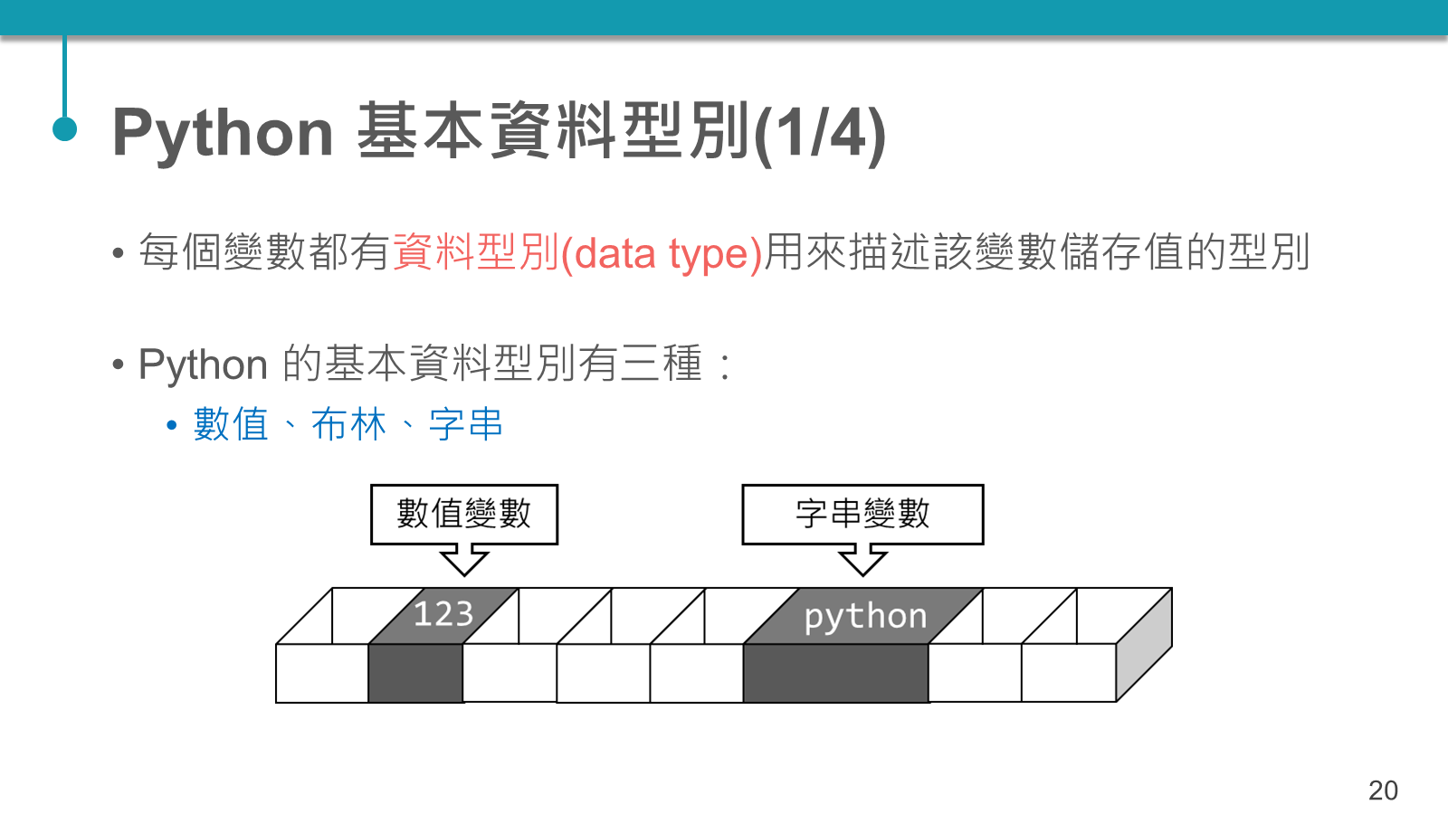
T0 Py01_基本認識(1).pptx 第20頁
教材對應：第2章 程式結構與輸出／第3章 變數；原頁保留完整圖文
4
Notes:
來源：H:\TTU_DI\一一五(上)\AI新秀-PYTHON課程/TQC+ 程式語言第2版入門特訓教材 Python教學影片PPT/Py01_基本認識(1).pptx
投影片序號20，署名林英志。
Python
基本資料型別
(1/4)
每個變數都有
資料型別
(data type)
用來描述該變數儲存值的型別
Python
的基本資料型別有三種：
數值、布林、字串
20
對應教材：第2章 程式結構與輸出／第3章 變數
對應範例：Python_世界時鐘.ipynb T0
新編講授與程式說明：2026-10-23。原PPT選頁依頁面來源標示。

Slide 5
T0 逐行程式解析 1/1
作品拆解與可重現資料
行號
Notebook 第4個儲存格 · 原碼（保留縮排）
逐行註解
01
from datetime import datetime, timedelta, timezone
匯入本段使用的模組或功能。
02
import time
匯入本段使用的模組或功能。
03
import html
匯入本段使用的模組或功能。
04
from IPython.display import display, HTML
匯入本段使用的模組或功能。
06
BASE_UTC = datetime(2026, 1, 15, 20, 30, 0, tzinfo=timezone.utc)
計算右側內容，存入 BASE_UTC。
07
print("統一基準時刻：", BASE_UTC.isoformat())
輸出目前結果，核對前面的預測。
行號以各儲存格為單位；長行視覺換行，完整原碼見備忘稿與Notebook。
第2章 程式結構與輸出／第3章 變數
5 / 73
Notes:
來源：Python_世界時鐘.ipynb，第4個儲存格。L行號相對於該儲存格，視覺折行不改變原碼。
from datetime import datetime, timedelta, timezone
import time
import html
from IPython.display import display, HTML
BASE_UTC = datetime(2026, 1, 15, 20, 30, 0, tzinfo=timezone.utc)
print("統一基準時刻：", BASE_UTC.isoformat())
對應教材：第2章 程式結構與輸出／第3章 變數
對應範例：Python_世界時鐘.ipynb T0
新編講授與程式說明：2026-10-23。原PPT選頁依頁面來源標示。

Slide 6
T0 課程講授
作品拆解與可重現資料：執行結果
統一基準時刻： 2026-01-15T20:30:00+00:00
課堂提問：哪個運算、分支或迴圈決定了這個結果？改動一個輸入後再驗證。
第2章 程式結構與輸出／第3章 變數
6 / 73
Notes:
以下是對應Notebook已執行的實際輸出。
統一基準時刻： 2026-01-15T20:30:00+00:00
對應教材：第2章 程式結構與輸出／第3章 變數
對應範例：Python_世界時鐘.ipynb T0
新編講授與程式說明：2026-10-23。原PPT選頁依頁面來源標示。

Slide 7
T1 課程講授
時間運算與跨日
01
講授： 先把20:30轉成分鐘：20*60+30=1230。台灣固定偏移+8小時，即加480分鐘，得到1710。一天有
1440分鐘，1710//1440得到跨越的天數1，1710%1440得到當日的270分鐘；270//60是4點，270%60是30
分。
02
負偏移也適用：UTC 01:15減4小時是-165分鐘，-165//1440為-1，代表前一天；餘數1275對應21:15。
這說明整除必須向下取整。僅用(hour+offset)%24只能取得小時，會丟掉日期資訊。
03
偏移可能含半小時，因此資料以分鐘保存，例如+5:30是330分鐘，不能四捨五入為5或6小時。f-string
的:02d將整數補成兩位；datetime的strftime("%H:%M:%S")是另一種格式化方式。
04
檢核： UTC 20:30加9小時應為隔日05:30；UTC 01:15減4小時應為前日21:15。下例先使用手算模型，
再由datetime負責真正的年月日變動。
第3章 運算式與運算子
7 / 73
Notes:
## T1 時間運算與跨日
**講授：** 先把20:30轉成分鐘：`20*60+30=1230`。台灣固定偏移+8小時，即加480分鐘，得到1710。一天有1440分鐘，`1710//1440`得到跨越的天數1，`1710%1440`得到當日的270分鐘；`270//60`是4點，`270%60`是30分。
負偏移也適用：UTC 01:15減4小時是-165分鐘，`-165//1440`為-1，代表前一天；餘數1275對應21:15。這說明整除必須向下取整。僅用`(hour+offset)%24`只能取得小時，會丟掉日期資訊。
偏移可能含半小時，因此資料以分鐘保存，例如+5:30是330分鐘，不能四捨五入為5或6小時。f-string的`:02d`將整數補成兩位；datetime的`strftime("%H:%M:%S")`是另一種格式化方式。
**檢核：** UTC 20:30加9小時應為隔日05:30；UTC 01:15減4小時應為前日21:15。下例先使用手算模型，再由datetime負責真正的年月日變動。
對應教材：第3章 運算式與運算子
對應範例：Python_世界時鐘.ipynb T1
新編講授與程式說明：2026-10-23。原PPT選頁依頁面來源標示。

Slide 8
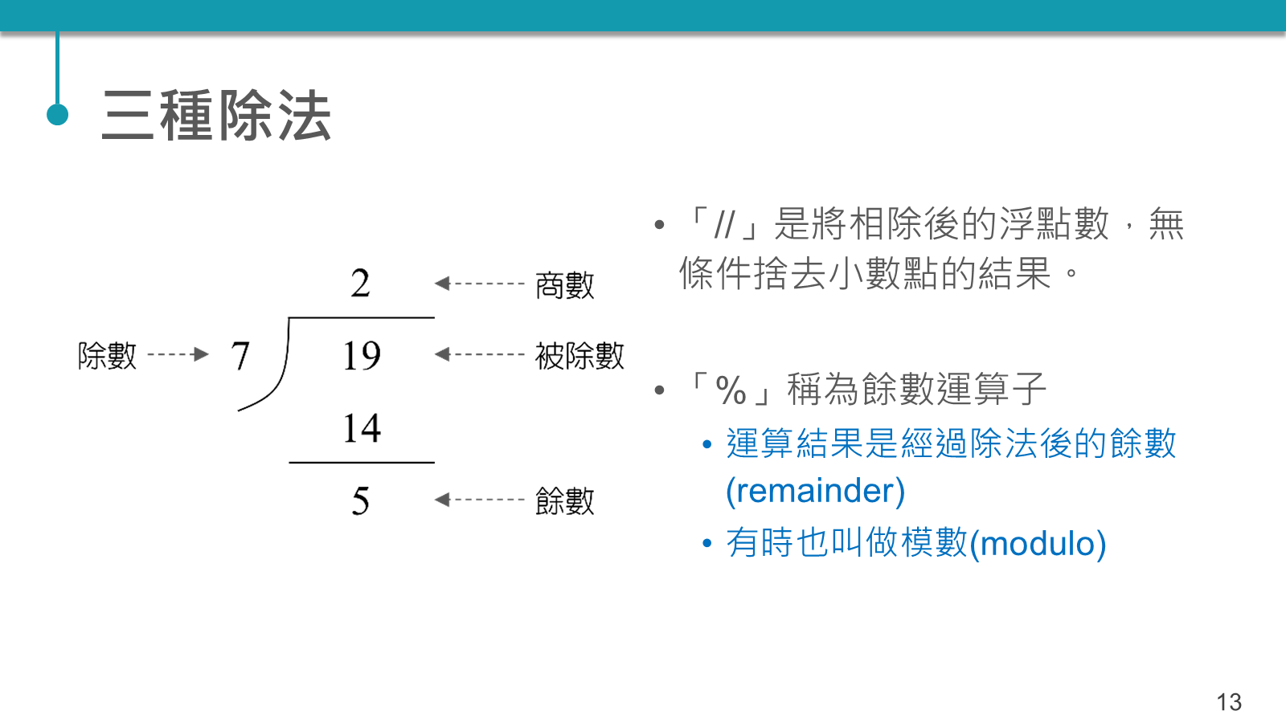
T1 Py01_基本認識(3).pptx 第13頁
講授補充：//向下取整，負數不可只刪除小數；-7//2=-4。
8
Notes:
來源：H:\TTU_DI\一一五(上)\AI新秀-PYTHON課程/TQC+ 程式語言第2版入門特訓教材 Python教學影片PPT/Py01_基本認識(3).pptx
投影片序號13，署名林英志。
三種除法
「
//
」是將相除後的浮點數，無條件捨去小數點的結果。
「
%
」稱為餘數運算子
運算結果是經過除法後的餘數
(remainder)
有時也叫做模數
(modulo)
13
講授補充：//向下取整，負數不可只刪除小數；-7//2=-4。
對應教材：第3章 運算式與運算子
對應範例：Python_世界時鐘.ipynb T1
新編講授與程式說明：2026-10-23。原PPT選頁依頁面來源標示。

Slide 9
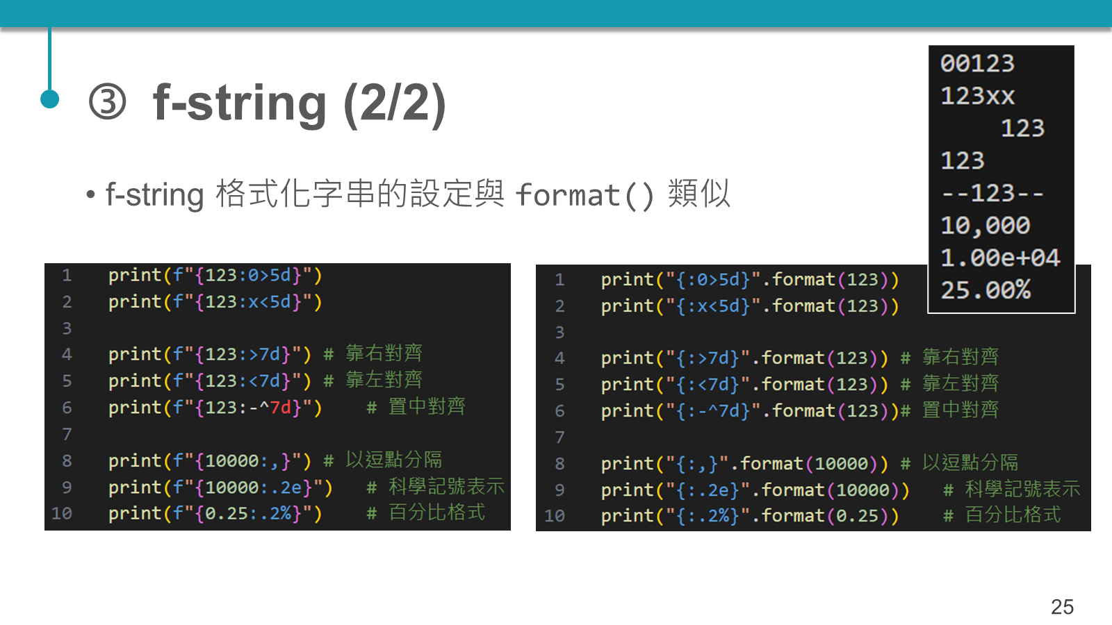
T1 Py01_基本認識(2).pptx 第25頁
教材對應：第3章 運算式與運算子；原頁保留完整圖文
9
Notes:
來源：H:\TTU_DI\一一五(上)\AI新秀-PYTHON課程/TQC+ 程式語言第2版入門特訓教材 Python教學影片PPT/Py01_基本認識(2).pptx
投影片序號25，署名林英志。
f-string (2/2)
f-string
格式化字串的設定與
format()
類似
25
對應教材：第3章 運算式與運算子
對應範例：Python_世界時鐘.ipynb T1
新編講授與程式說明：2026-10-23。原PPT選頁依頁面來源標示。

Slide 10
T1 逐行程式解析 1/2
時間運算與跨日
行號
Notebook 第6個儲存格 · 原碼（保留縮排）
逐行註解
01
utc_minutes = 20 * 60 + 30
計算右側內容，存入 utc_minutes
。
02
offset_minutes = 8 * 60
計算右側內容，存入 offset_minut
es。
03
total_minutes = utc_minutes + offset_minutes
計算右側內容，存入 total_minute
s。
04
day_shift = total_minutes // (24 * 60)
整除向下取整，用於跨日或時分拆解
。
05
minute_of_day = total_minutes % (24 * 60)
利用餘數取得當日分鐘或剩餘分鐘。
06
hour = minute_of_day // 60
整除向下取整，用於跨日或時分拆解
。
07
minute = minute_of_day % 60
利用餘數取得當日分鐘或剩餘分鐘。
08
print(f"跨日數={day_shift}，當地時間={hour:02d}:{minute:02d}")
顯示跨日量及補零的時分。
10
previous_day_total = 1 * 60 + 15 - 4 * 60
計算右側內容，存入 previous_day
_total。
行號以各儲存格為單位；長行視覺換行，完整原碼見備忘稿與Notebook。
第3章 運算式與運算子
10 / 73
Notes:
來源：Python_世界時鐘.ipynb，第6個儲存格。L行號相對於該儲存格，視覺折行不改變原碼。
utc_minutes = 20 * 60 + 30
offset_minutes = 8 * 60
total_minutes = utc_minutes + offset_minutes
day_shift = total_minutes // (24 * 60)
minute_of_day = total_minutes % (24 * 60)
hour = minute_of_day // 60
minute = minute_of_day % 60
print(f"跨日數={day_shift}，當地時間={hour:02d}:{minute:02d}")
previous_day_total = 1 * 60 + 15 - 4 * 60
print("前一天測試：", previous_day_total // 1440,
f"{previous_day_total % 1440 // 60:02d}:{previous_day_total % 60:02d}")
local_dt = BASE_UTC.astimezone(timezone(timedelta(hours=8)))
print("實際日期：", local_dt.strftime("%Y-%m-%d %H:%M:%S"))
對應教材：第3章 運算式與運算子
對應範例：Python_世界時鐘.ipynb T1
新編講授與程式說明：2026-10-23。原PPT選頁依頁面來源標示。

Slide 11
T1 逐行程式解析 2/2
時間運算與跨日
行號
Notebook 第6個儲存格 · 原碼（保留縮排）
逐行註解
11
print("前一天測試：", previous_day_total // 1440,
輸出目前結果，核對前面的預測。
12
f"{previous_day_total % 1440 // 60:02d}:{previous_day_total % 60:02d}
")
將跨日後的分鐘拆成補零時分。
13
local_dt = BASE_UTC.astimezone(timezone(timedelta(hours=8)))
同一個時刻轉為指定城市或偏移的當
地時間。
14
print("實際日期：", local_dt.strftime("%Y-%m-%d %H:%M:%S"))
顯示含日期的當地時間。
行號以各儲存格為單位；長行視覺換行，完整原碼見備忘稿與Notebook。
第3章 運算式與運算子
11 / 73
Notes:
來源：Python_世界時鐘.ipynb，第6個儲存格。L行號相對於該儲存格，視覺折行不改變原碼。
utc_minutes = 20 * 60 + 30
offset_minutes = 8 * 60
total_minutes = utc_minutes + offset_minutes
day_shift = total_minutes // (24 * 60)
minute_of_day = total_minutes % (24 * 60)
hour = minute_of_day // 60
minute = minute_of_day % 60
print(f"跨日數={day_shift}，當地時間={hour:02d}:{minute:02d}")
previous_day_total = 1 * 60 + 15 - 4 * 60
print("前一天測試：", previous_day_total // 1440,
f"{previous_day_total % 1440 // 60:02d}:{previous_day_total % 60:02d}")
local_dt = BASE_UTC.astimezone(timezone(timedelta(hours=8)))
print("實際日期：", local_dt.strftime("%Y-%m-%d %H:%M:%S"))
對應教材：第3章 運算式與運算子
對應範例：Python_世界時鐘.ipynb T1
新編講授與程式說明：2026-10-23。原PPT選頁依頁面來源標示。

Slide 12
T1 課程講授
時間運算與跨日：執行結果
跨日數=1，當地時間=04:30
前一天測試： -1 21:15
實際日期： 2026-01-16 04:30:00
課堂提問：哪個運算、分支或迴圈決定了這個結果？改動一個輸入後再驗證。
第3章 運算式與運算子
12 / 73
Notes:
以下是對應Notebook已執行的實際輸出。
跨日數=1，當地時間=04:30
前一天測試： -1 21:15
實際日期： 2026-01-16 04:30:00
對應教材：第3章 運算式與運算子
對應範例：Python_世界時鐘.ipynb T1
新編講授與程式說明：2026-10-23。原PPT選頁依頁面來源標示。

Slide 13
T2 課程講授
判斷式與日夜邊界
01
講授： 本教學把06:00至17:59:59定義為白天，其餘晚上，這是介面標籤規則，並未計算各地實際日出
日落。6 <= hour < 18等價於hour >= 6 and hour < 18。18點是晚上，不能一邊寫「到18點」一邊又
把18包含在白天。
02
先排除不合法時數，再比較範圍，是清楚的多向判斷。若只分日夜可用if/else；若增加凌晨、上午、下
午、夜晚，則用elif。不要寫hour >= 6 or hour < 18，合法小時幾乎全部會成立。
03
邊界表： 05:59為晚上，06:00為白天，17:59為白天，18:00為晚上。這四筆比只測12:00更容易發現錯
誤。原程式judge_day_night與這一節對應。
第4章 條件判斷
13 / 73
Notes:
## T2 判斷式與日夜邊界
**講授：** 本教學把06:00至17:59:59定義為白天，其餘晚上，這是介面標籤規則，並未計算各地實際日出日落。`6 <= hour < 18`等價於`hour >= 6 and hour < 18`。18點是晚上，不能一邊寫「到18點」一邊又把18包含在白天。
先排除不合法時數，再比較範圍，是清楚的多向判斷。若只分日夜可用if/else；若增加凌晨、上午、下午、夜晚，則用elif。不要寫`hour >= 6 or hour < 18`，合法小時幾乎全部會成立。
**邊界表：** 05:59為晚上，06:00為白天，17:59為白天，18:00為晚上。這四筆比只測12:00更容易發現錯誤。原程式`judge_day_night`與這一節對應。
對應教材：第4章 條件判斷
對應範例：Python_世界時鐘.ipynb T2
新編講授與程式說明：2026-10-23。原PPT選頁依頁面來源標示。

Slide 14
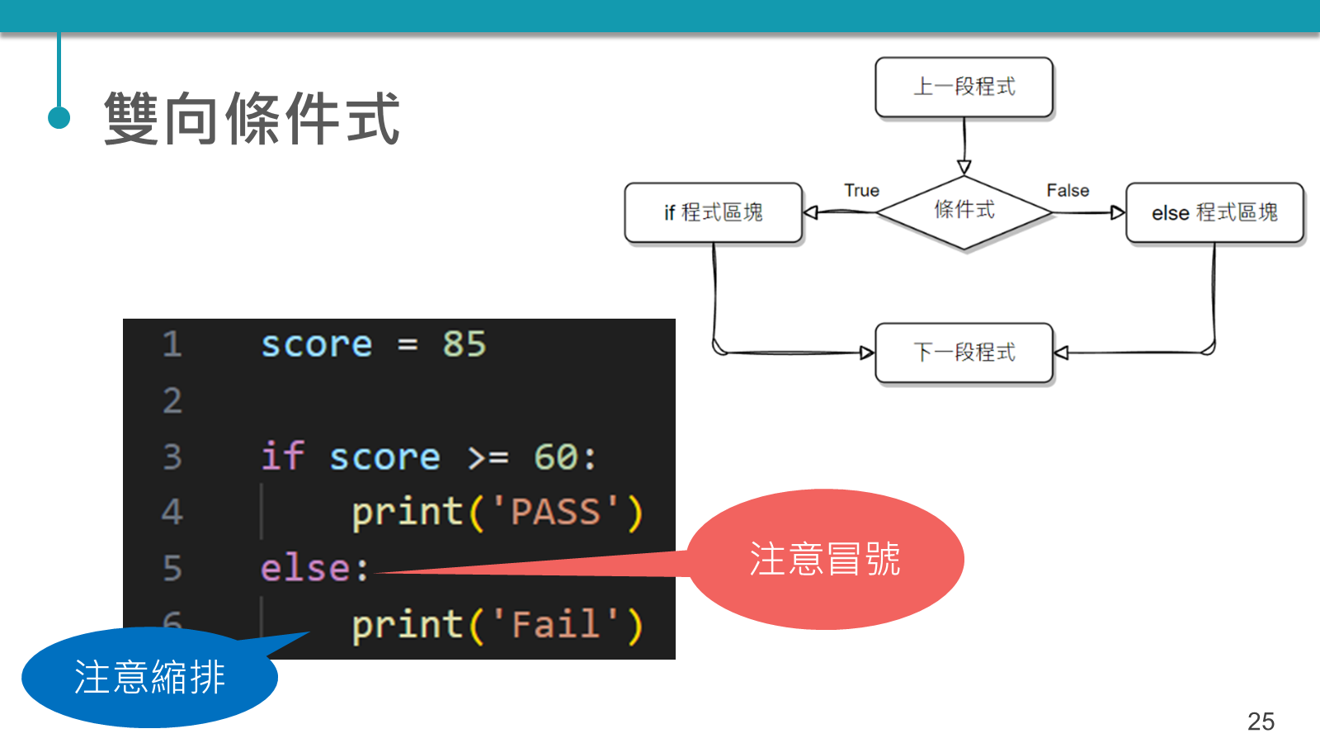
T2 Py02_選擇敘述與迴圈(1).pptx 第25頁
教材對應：第4章 條件判斷；原頁保留完整圖文
14
Notes:
來源：H:\TTU_DI\一一五(上)\AI新秀-PYTHON課程/TQC+ 程式語言第2版入門特訓教材 Python教學影片PPT/Py02_選擇敘述與迴圈(1).pptx
投影片序號25，署名林英志。
雙向條件式
25
注意冒號
注意縮排
對應教材：第4章 條件判斷
對應範例：Python_世界時鐘.ipynb T2
新編講授與程式說明：2026-10-23。原PPT選頁依頁面來源標示。

Slide 15
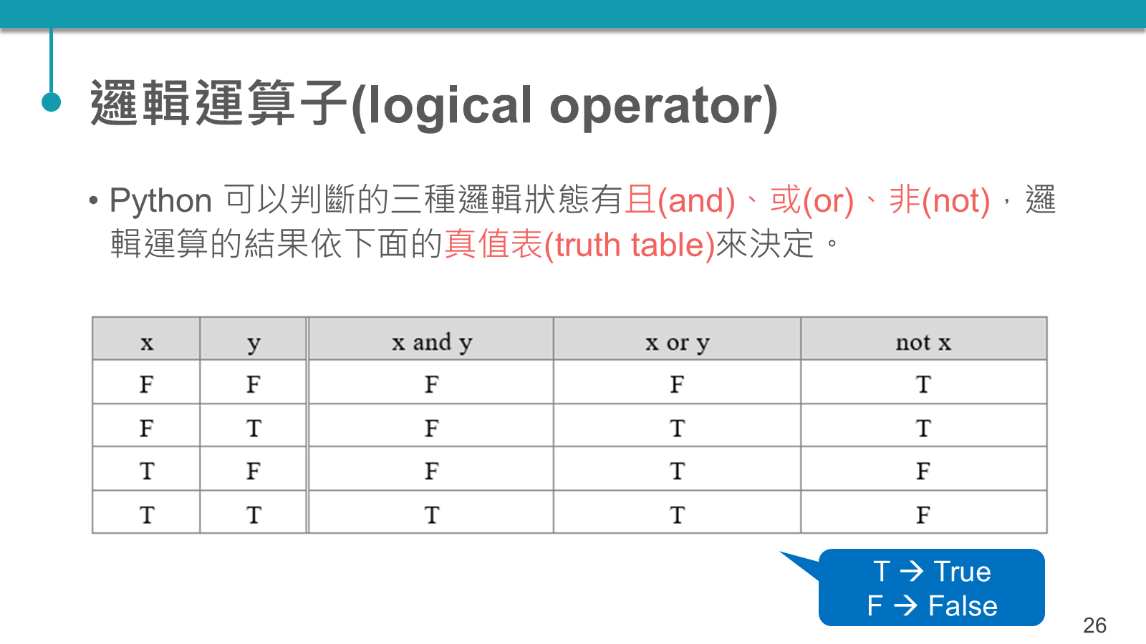
T2 Py01_基本認識(3).pptx 第26頁
教材對應：第4章 條件判斷；原頁保留完整圖文
15
Notes:
來源：H:\TTU_DI\一一五(上)\AI新秀-PYTHON課程/TQC+ 程式語言第2版入門特訓教材 Python教學影片PPT/Py01_基本認識(3).pptx
投影片序號26，署名林英志。
邏輯運算子
(logical operator)
Python
可以判斷的三種邏輯狀態有
且
(and)
、或
(or)
、非
(not)
，邏輯運算的結果依下面的
真值表
(truth table)
來決定。
26
T
→ True
F → False
對應教材：第4章 條件判斷
對應範例：Python_世界時鐘.ipynb T2
新編講授與程式說明：2026-10-23。原PPT選頁依頁面來源標示。

Slide 16
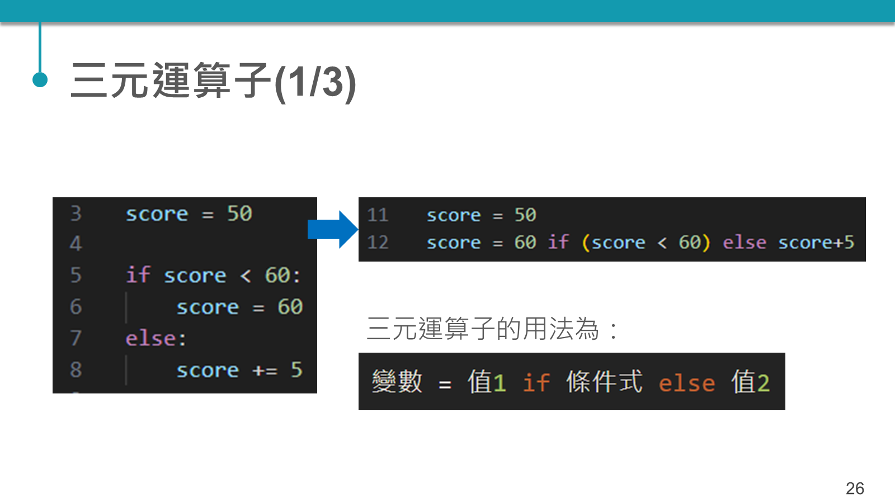
T2 Py02_選擇敘述與迴圈(1).pptx 第26頁
教材對應：第4章 條件判斷；原頁保留完整圖文
16
Notes:
來源：H:\TTU_DI\一一五(上)\AI新秀-PYTHON課程/TQC+ 程式語言第2版入門特訓教材 Python教學影片PPT/Py02_選擇敘述與迴圈(1).pptx
投影片序號26，署名林英志。
三元運算子
(1/3)
26
三元運算子的用法為：
對應教材：第4章 條件判斷
對應範例：Python_世界時鐘.ipynb T2
新編講授與程式說明：2026-10-23。原PPT選頁依頁面來源標示。

Slide 17
T2 逐行程式解析 1/1
判斷式與日夜邊界
行號
Notebook 第8個儲存格 · 原碼（保留縮排）
逐行註解
01
for hour in [5, 6, 17, 18, 23, 24]:
依序取出資料；每一筆執行一次縮排
區塊。
02
if not 0 <= hour < 24:
小時必須落在0到23。
03
label = "無效小時"
計算右側內容，存入 label。
04
elif 6 <= hour < 18:
白天含06點，不含18點。
05
label = "白天"
計算右側內容，存入 label。
06
else:
前面的條件均不成立時執行。
07
label = "晚上"
計算右側內容，存入 label。
08
print(hour, label)
逐一輸出邊界測試結果。
09
print("正確and：", 5 >= 6 and 5 < 18)
5點不滿足白天的兩個條件。
10
print("誤用or：", 5 >= 6 or 5 < 18)
示範or誤把5點判為白天。
行號以各儲存格為單位；長行視覺換行，完整原碼見備忘稿與Notebook。
第4章 條件判斷
17 / 73
Notes:
來源：Python_世界時鐘.ipynb，第8個儲存格。L行號相對於該儲存格，視覺折行不改變原碼。
for hour in [5, 6, 17, 18, 23, 24]:
if not 0 <= hour < 24:
label = "無效小時"
elif 6 <= hour < 18:
label = "白天"
else:
label = "晚上"
print(hour, label)
print("正確and：", 5 >= 6 and 5 < 18)
print("誤用or：", 5 >= 6 or 5 < 18)
對應教材：第4章 條件判斷
對應範例：Python_世界時鐘.ipynb T2
新編講授與程式說明：2026-10-23。原PPT選頁依頁面來源標示。

Slide 18
T2 課程講授
判斷式與日夜邊界：執行結果
5 晚上
6 白天
17 白天
18 晚上
23 晚上
24 無效小時
正確and： False
誤用or： True
課堂提問：哪個運算、分支或迴圈決定了這個結果？改動一個輸入後再驗證。
第4章 條件判斷
18 / 73
Notes:
以下是對應Notebook已執行的實際輸出。
5 晚上
6 白天
17 白天
18 晚上
23 晚上
24 無效小時
正確and： False
誤用or： True
對應教材：第4章 條件判斷
對應範例：Python_世界時鐘.ipynb T2
新編講授與程式說明：2026-10-23。原PPT選頁依頁面來源標示。

Slide 19
T3 課程講授
函式、參數與回傳值
01
講授： 原timezone(h)將取時間與格式化寫在一起。新版fixed_local(base_utc, offset_minutes)接
受明確基準與分鐘偏移，回傳datetime；judge_day_night回傳文字標籤。這樣可先測資料，再決定印
文字、畫HTML或建DataFrame。
02
定義函式不會立即執行。每次呼叫都有自己的區域變數；return將結果交回，離開後不會繼續執行函式
剩下的敘述。base_utc具時區資訊稱為aware datetime；沒有時區資訊時無法確定是哪個時刻，本版主
動提出錯誤。
03
原範例函式名稱timezone與標準庫同名，容易混淆，本版改稱fixed_local。format_offset示範條件式
運算、abs、整除與格式化，能正確顯示UTC-03:30，而不是錯成UTC-03:-30。
04
檢核： 為何不在fixed_local內直接呼叫datetime.now？為了用指定時刻重現結果，並確保同一張表的
城市共用基準。
第6章 函數
19 / 73
Notes:
## T3 函式、參數與回傳值
**講授：** 原`timezone(h)`將取時間與格式化寫在一起。新版`fixed_local(base_utc, offset_minutes)`接受明確基準與分鐘偏移，回傳datetime；`judge_day_night`回傳文字標籤。這樣可先測資料，再決定印文字、畫HTML或建DataFrame。
定義函式不會立即執行。每次呼叫都有自己的區域變數；return將結果交回，離開後不會繼續執行函式剩下的敘述。`base_utc`具時區資訊稱為aware datetime；沒有時區資訊時無法確定是哪個時刻，本版主動提出錯誤。
原範例函式名稱timezone與標準庫同名，容易混淆，本版改稱fixed_local。`format_offset`示範條件式運算、abs、整除與格式化，能正確顯示UTC-03:30，而不是錯成UTC-03:-30。
**檢核：** 為何不在fixed_local內直接呼叫datetime.now？為了用指定時刻重現結果，並確保同一張表的城市共用基準。
對應教材：第6章 函數
對應範例：Python_世界時鐘.ipynb T3
新編講授與程式說明：2026-10-23。原PPT選頁依頁面來源標示。

Slide 20
T3 逐行程式解析 1/3
函式、參數與回傳值
行號
Notebook 第10個儲存格 · 原碼（保留縮排）
逐行註解
01
def fixed_local(base_utc, offset_minutes):
定義fixed_local；呼叫時才執行函
式內容。
02
if base_utc.tzinfo is None or base_utc.utcoffset() is None:
拒絕缺少時區資訊的日期時間。
03
raise ValueError("基準時間必須含時區資訊")
提出錯誤，交由呼叫端的except處
理。
04
if type(offset_minutes) is not int or not -1440 < offset_minutes < 1440
:
偏移必須為整數且小於正負一天。
05
raise ValueError("偏移分鐘必須為介於-1440與1440之間的整數")
提出錯誤，交由呼叫端的except處
理。
06
return base_utc.astimezone(timezone(timedelta(minutes=offset_minutes)))
轉換同一時刻到指定固定偏移。
08
def judge_day_night(time_str):
定義judge_day_night；呼叫時才執
行函式內容。
行號以各儲存格為單位；長行視覺換行，完整原碼見備忘稿與Notebook。
第6章 函數
20 / 73
Notes:
來源：Python_世界時鐘.ipynb，第10個儲存格。L行號相對於該儲存格，視覺折行不改變原碼。
def fixed_local(base_utc, offset_minutes):
if base_utc.tzinfo is None or base_utc.utcoffset() is None:
raise ValueError("基準時間必須含時區資訊")
if type(offset_minutes) is not int or not -1440 < offset_minutes < 1440:
raise ValueError("偏移分鐘必須為介於-1440與1440之間的整數")
return base_utc.astimezone(timezone(timedelta(minutes=offset_minutes)))
def judge_day_night(time_str):
parsed = datetime.strptime(time_str, "%H:%M:%S")
if 6 <= parsed.hour < 18:
return "白天"
return "晚上"
def format_offset(offset_minutes):
sign = "+" if offset_minutes >= 0 else "-"
minutes = abs(offset_minutes)
return f"UTC{sign}{minutes // 60:02d}:{minutes % 60:02d}"
print(fixed_local(BASE_UTC, 480))
print(format_offset(330), format_offset(-210))
print(judge_day_night("18:00:00"))
對應教材：第6章 函數
對應範例：Python_世界時鐘.ipynb T3
新編講授與程式說明：2026-10-23。原PPT選頁依頁面來源標示。

Slide 21
T3 逐行程式解析 2/3
函式、參數與回傳值
行號
Notebook 第10個儲存格 · 原碼（保留縮排）
逐行註解
09
parsed = datetime.strptime(time_str, "%H:%M:%S")
解析並檢查時間字串，取得小時等欄
位。
10
if 6 <= parsed.hour < 18:
依解析後的小時判斷白天。
11
return "白天"
符合日間區間，回傳白天。
12
return "晚上"
未符合白天條件，回傳晚上。
14
def format_offset(offset_minutes):
定義format_offset；呼叫時才執行
函式內容。
15
sign = "+" if offset_minutes >= 0 else "-"
計算右側內容，存入 sign。
16
minutes = abs(offset_minutes)
計算右側內容，存入 minutes。
17
return f"UTC{sign}{minutes // 60:02d}:{minutes % 60:02d}"
用整除與餘數組成UTC時差。
19
print(fixed_local(BASE_UTC, 480))
將基準時間轉為UTC+08:00。
行號以各儲存格為單位；長行視覺換行，完整原碼見備忘稿與Notebook。
第6章 函數
21 / 73
Notes:
來源：Python_世界時鐘.ipynb，第10個儲存格。L行號相對於該儲存格，視覺折行不改變原碼。
def fixed_local(base_utc, offset_minutes):
if base_utc.tzinfo is None or base_utc.utcoffset() is None:
raise ValueError("基準時間必須含時區資訊")
if type(offset_minutes) is not int or not -1440 < offset_minutes < 1440:
raise ValueError("偏移分鐘必須為介於-1440與1440之間的整數")
return base_utc.astimezone(timezone(timedelta(minutes=offset_minutes)))
def judge_day_night(time_str):
parsed = datetime.strptime(time_str, "%H:%M:%S")
if 6 <= parsed.hour < 18:
return "白天"
return "晚上"
def format_offset(offset_minutes):
sign = "+" if offset_minutes >= 0 else "-"
minutes = abs(offset_minutes)
return f"UTC{sign}{minutes // 60:02d}:{minutes % 60:02d}"
print(fixed_local(BASE_UTC, 480))
print(format_offset(330), format_offset(-210))
print(judge_day_night("18:00:00"))
對應教材：第6章 函數
對應範例：Python_世界時鐘.ipynb T3
新編講授與程式說明：2026-10-23。原PPT選頁依頁面來源標示。

Slide 22
T3 逐行程式解析 3/3
函式、參數與回傳值
行號
Notebook 第10個儲存格 · 原碼（保留縮排）
逐行註解
20
print(format_offset(330), format_offset(-210))
測試半小時偏移的格式。
21
print(judge_day_night("18:00:00"))
18點邊界應判為晚上。
行號以各儲存格為單位；長行視覺換行，完整原碼見備忘稿與Notebook。
第6章 函數
22 / 73
Notes:
來源：Python_世界時鐘.ipynb，第10個儲存格。L行號相對於該儲存格，視覺折行不改變原碼。
def fixed_local(base_utc, offset_minutes):
if base_utc.tzinfo is None or base_utc.utcoffset() is None:
raise ValueError("基準時間必須含時區資訊")
if type(offset_minutes) is not int or not -1440 < offset_minutes < 1440:
raise ValueError("偏移分鐘必須為介於-1440與1440之間的整數")
return base_utc.astimezone(timezone(timedelta(minutes=offset_minutes)))
def judge_day_night(time_str):
parsed = datetime.strptime(time_str, "%H:%M:%S")
if 6 <= parsed.hour < 18:
return "白天"
return "晚上"
def format_offset(offset_minutes):
sign = "+" if offset_minutes >= 0 else "-"
minutes = abs(offset_minutes)
return f"UTC{sign}{minutes // 60:02d}:{minutes % 60:02d}"
print(fixed_local(BASE_UTC, 480))
print(format_offset(330), format_offset(-210))
print(judge_day_night("18:00:00"))
對應教材：第6章 函數
對應範例：Python_世界時鐘.ipynb T3
新編講授與程式說明：2026-10-23。原PPT選頁依頁面來源標示。

Slide 23
T3 課程講授
函式、參數與回傳值：執行結果
2026-01-16 04:30:00+08:00
UTC+05:30 UTC-03:30
晚上
課堂提問：哪個運算、分支或迴圈決定了這個結果？改動一個輸入後再驗證。
第6章 函數
23 / 73
Notes:
以下是對應Notebook已執行的實際輸出。
2026-01-16 04:30:00+08:00
UTC+05:30 UTC-03:30
晚上
對應教材：第6章 函數
對應範例：Python_世界時鐘.ipynb T3
新編講授與程式說明：2026-10-23。原PPT選頁依頁面來源標示。

Slide 24
T4 課程講授
城市陣列、索引與資料配對
01
講授： 原name與loc_time是平行串列，同一個索引代表同一城市。這種方法容易懂，但必須維持長度及
順序一致；只增加城市而沒有增加偏移，就會出錯。range(4)也把筆數寫死，改成range(len(name))才
能隨資料擴充。
02
一維串列示範索引、切片及append。下一步把城市和偏移放在同一筆紀錄，形成「串列中的字典」，迴
圈讀一筆就能取得所有欄位。這是資料結構延伸，主要目的是避免資料錯配。若用兩欄二維串列也能表達
，但字典的欄位名稱更清楚。
03
Python list可放文字和數字，並不是固定型別的數值陣列。若未來改用NumPy，數值陣列乘2可逐項倍
增，而Python串列乘2會重複內容。本題不需要NumPy即可完成。
第7章 字串與容器型態
24 / 73
Notes:
## T4 城市陣列、索引與資料配對
**講授：** 原name與loc_time是平行串列，同一個索引代表同一城市。這種方法容易懂，但必須維持長度及順序一致；只增加城市而沒有增加偏移，就會出錯。`range(4)`也把筆數寫死，改成range(len(name))才能隨資料擴充。
一維串列示範索引、切片及append。下一步把城市和偏移放在同一筆紀錄，形成「串列中的字典」，迴圈讀一筆就能取得所有欄位。這是資料結構延伸，主要目的是避免資料錯配。若用兩欄二維串列也能表達，但字典的欄位名稱更清楚。
Python list可放文字和數字，並不是固定型別的數值陣列。若未來改用NumPy，數值陣列乘2可逐項倍增，而Python串列乘2會重複內容。本題不需要NumPy即可完成。
對應教材：第7章 字串與容器型態
對應範例：Python_世界時鐘.ipynb T4
新編講授與程式說明：2026-10-23。原PPT選頁依頁面來源標示。

Slide 25
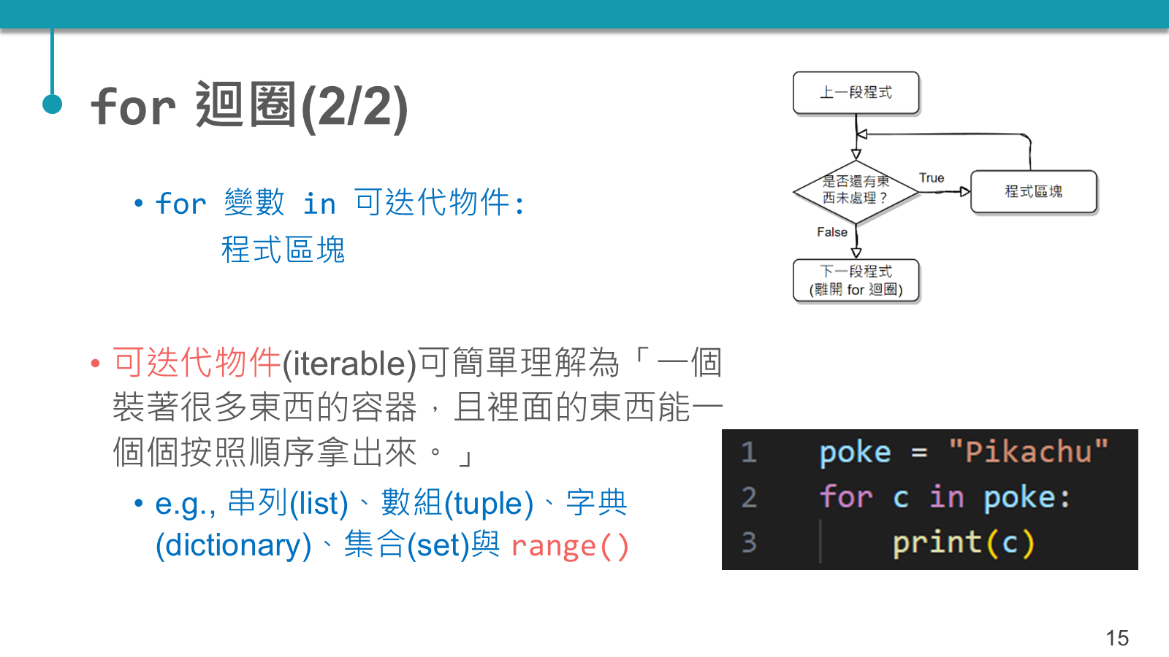
T4 Py02_選擇敘述與迴圈(2).pptx 第15頁
教材對應：第7章 字串與容器型態；原頁保留完整圖文
25
Notes:
來源：H:\TTU_DI\一一五(上)\AI新秀-PYTHON課程/TQC+ 程式語言第2版入門特訓教材 Python教學影片PPT/Py02_選擇敘述與迴圈(2).pptx
投影片序號15，署名林英志。
for
迴圈
(2/2)
for
變數
in
可迭代物件
:
程式區塊
可迭代物件
(
iterable
)
可簡單理解為「一個裝著很多東西的容器，且裡面的東西能一個個按照順序拿出來。」
e.g.,
串列
(list)
、數組
(tuple)
、字典
(dictionary)
、集合
(set)
與
range()
15
對應教材：第7章 字串與容器型態
對應範例：Python_世界時鐘.ipynb T4
新編講授與程式說明：2026-10-23。原PPT選頁依頁面來源標示。

Slide 26
T4 逐行程式解析 1/2
城市陣列、索引與資料配對
行號
Notebook 第12個儲存格 · 原碼（保留縮排）
逐行註解
01
names = ["台灣", "日本", "印度"]
計算右側內容，存入 names。
02
offsets = [480, 540, 330] # 分鐘；本段明確採固定偏移
計算右側內容，存入 offsets。
03
assert len(names) == len(offsets)
驗證實際結果；條件為假時測試失敗
。
04
print("第一座：", names[0], offsets[0])
索引0取第一座城市與時差。
05
print("前兩座：", names[:2], "最後一座：", names[-1])
切片取前兩座；-1取最後一座。
06
print("串列乘2：", [480, 540] * 2)
串列乘2是重複，不是數值乘2。
08
fixed_cities = [
計算右側內容，存入 fixed_cities
。
09
{"city": "台灣", "offset_minutes": 480},
以字典保存一筆城市及時區資料。
10
{"city": "日本", "offset_minutes": 540},
以字典保存一筆城市及時區資料。
行號以各儲存格為單位；長行視覺換行，完整原碼見備忘稿與Notebook。
第7章 字串與容器型態
26 / 73
Notes:
來源：Python_世界時鐘.ipynb，第12個儲存格。L行號相對於該儲存格，視覺折行不改變原碼。
names = ["台灣", "日本", "印度"]
offsets = [480, 540, 330] # 分鐘；本段明確採固定偏移
assert len(names) == len(offsets)
print("第一座：", names[0], offsets[0])
print("前兩座：", names[:2], "最後一座：", names[-1])
print("串列乘2：", [480, 540] * 2)
fixed_cities = [
{"city": "台灣", "offset_minutes": 480},
{"city": "日本", "offset_minutes": 540},
{"city": "印度", "offset_minutes": 330},
]
fixed_cities.append({"city": "UTC示範站", "offset_minutes": 0})
print("目前城市數：", len(fixed_cities))
對應教材：第7章 字串與容器型態
對應範例：Python_世界時鐘.ipynb T4
新編講授與程式說明：2026-10-23。原PPT選頁依頁面來源標示。

Slide 27
T4 逐行程式解析 2/2
城市陣列、索引與資料配對
行號
Notebook 第12個儲存格 · 原碼（保留縮排）
逐行註解
11
{"city": "印度", "offset_minutes": 330},
以字典保存一筆城市及時區資料。
12
]
結束前面開始的串列、字典或函式引
數。
13
fixed_cities.append({"city": "UTC示範站", "offset_minutes": 0})
將這一筆資料或元件加入串列末尾。
14
print("目前城市數：", len(fixed_cities))
用len檢查目前城市數。
行號以各儲存格為單位；長行視覺換行，完整原碼見備忘稿與Notebook。
第7章 字串與容器型態
27 / 73
Notes:
來源：Python_世界時鐘.ipynb，第12個儲存格。L行號相對於該儲存格，視覺折行不改變原碼。
names = ["台灣", "日本", "印度"]
offsets = [480, 540, 330] # 分鐘；本段明確採固定偏移
assert len(names) == len(offsets)
print("第一座：", names[0], offsets[0])
print("前兩座：", names[:2], "最後一座：", names[-1])
print("串列乘2：", [480, 540] * 2)
fixed_cities = [
{"city": "台灣", "offset_minutes": 480},
{"city": "日本", "offset_minutes": 540},
{"city": "印度", "offset_minutes": 330},
]
fixed_cities.append({"city": "UTC示範站", "offset_minutes": 0})
print("目前城市數：", len(fixed_cities))
對應教材：第7章 字串與容器型態
對應範例：Python_世界時鐘.ipynb T4
新編講授與程式說明：2026-10-23。原PPT選頁依頁面來源標示。

Slide 28
T4 課程講授
城市陣列、索引與資料配對：執行結果
第一座： 台灣 480
前兩座： ['台灣', '日本'] 最後一座： 印度
串列乘2： [480, 540, 480, 540]
目前城市數： 4
課堂提問：哪個運算、分支或迴圈決定了這個結果？改動一個輸入後再驗證。
第7章 字串與容器型態
28 / 73
Notes:
以下是對應Notebook已執行的實際輸出。
第一座： 台灣 480
前兩座： ['台灣', '日本'] 最後一座： 印度
串列乘2： [480, 540, 480, 540]
目前城市數： 4
對應教材：第7章 字串與容器型態
對應範例：Python_世界時鐘.ipynb T4
新編講授與程式說明：2026-10-23。原PPT選頁依頁面來源標示。

Slide 29
T5 課程講授
for走訪與表格資料
01
講授： 對每座城市做一樣的轉換，選for最自然。enumerate同時產生索引與城市；若使用平行串列，可
先檢查長度後再用zip配對。zip預設遇到最短串列就停止，因此不能靠它發現少了一筆資料。
02
下例每輪先計算local，取日期與時間，呼叫日夜判斷，再append一筆字典。輸出格式不必參與計算，ro
ws保留為可再加工的資料。continue可略過不需要顯示的城市；搜尋時用break提早停止，迴圈else可
表示全部找完仍未發現目標。
03
追蹤： BASE_UTC是1月15日20:30，所以台灣為1月16日04:30、日本05:30、印度02:00，皆標為晚上。
請先預測，再查看輸出。
第5章 重複執行程式碼
29 / 73
Notes:
## T5 for走訪與表格資料
**講授：** 對每座城市做一樣的轉換，選for最自然。`enumerate`同時產生索引與城市；若使用平行串列，可先檢查長度後再用zip配對。zip預設遇到最短串列就停止，因此不能靠它發現少了一筆資料。
下例每輪先計算local，取日期與時間，呼叫日夜判斷，再append一筆字典。輸出格式不必參與計算，rows保留為可再加工的資料。`continue`可略過不需要顯示的城市；搜尋時用break提早停止，迴圈else可表示全部找完仍未發現目標。
**追蹤：** BASE_UTC是1月15日20:30，所以台灣為1月16日04:30、日本05:30、印度02:00，皆標為晚上。請先預測，再查看輸出。
對應教材：第5章 重複執行程式碼
對應範例：Python_世界時鐘.ipynb T5
新編講授與程式說明：2026-10-23。原PPT選頁依頁面來源標示。

Slide 30
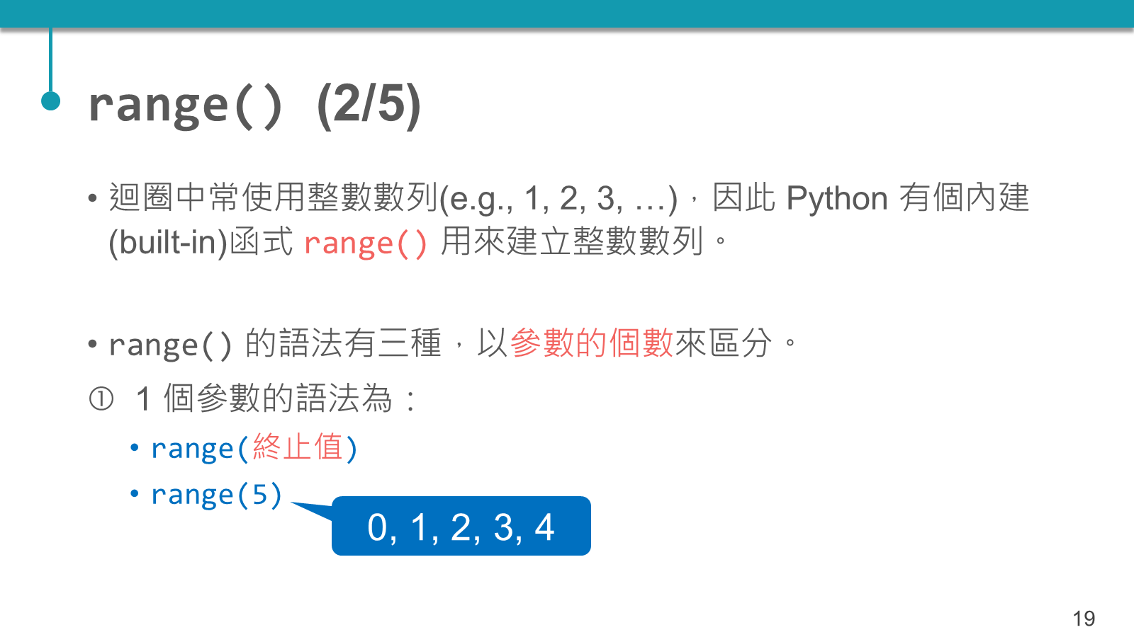
T5 Py02_選擇敘述與迴圈(2).pptx 第19頁
教材對應：第5章 重複執行程式碼；原頁保留完整圖文
30
Notes:
來源：H:\TTU_DI\一一五(上)\AI新秀-PYTHON課程/TQC+ 程式語言第2版入門特訓教材 Python教學影片PPT/Py02_選擇敘述與迴圈(2).pptx
投影片序號19，署名林英志。
range()
(2/5)
迴圈中常使用整數數列
(e.g., 1, 2, 3, …)
，因此
Python
有個內建
(built-in)
函式
range()
用來建立整數數列。
range()
的語法有三種，以
參數的個數
來區分。
1
個參數的語法為：
range(
終止值
)
range(5)
19
0, 1, 2, 3, 4
對應教材：第5章 重複執行程式碼
對應範例：Python_世界時鐘.ipynb T5
新編講授與程式說明：2026-10-23。原PPT選頁依頁面來源標示。

Slide 31
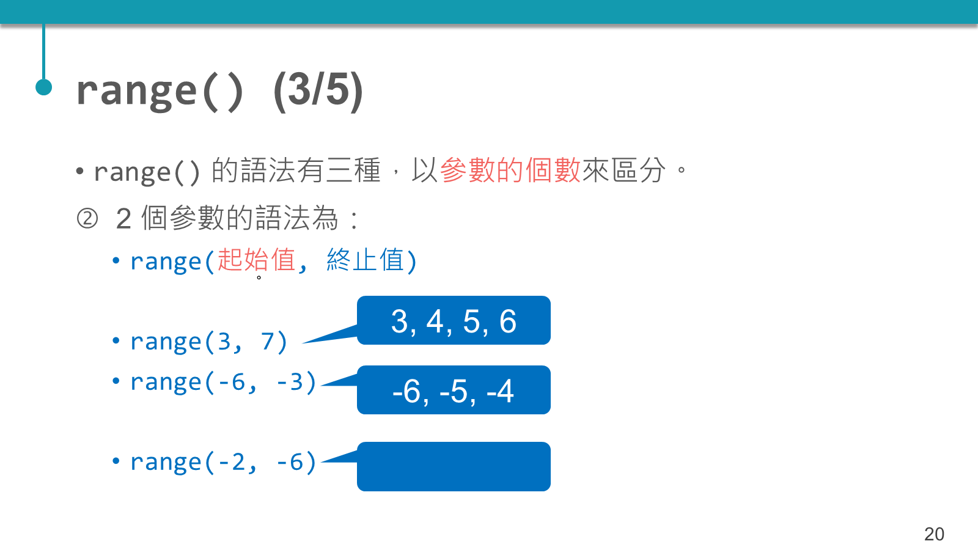
T5 Py02_選擇敘述與迴圈(2).pptx 第20頁
教材對應：第5章 重複執行程式碼；原頁保留完整圖文
31
Notes:
來源：H:\TTU_DI\一一五(上)\AI新秀-PYTHON課程/TQC+ 程式語言第2版入門特訓教材 Python教學影片PPT/Py02_選擇敘述與迴圈(2).pptx
投影片序號20，署名林英志。
range()
(3/5)
range()
的語法有三種，以
參數的個數
來區分。
2
個參數的語法為：
range(
起始值
,
終止值
)
range(3, 7)
range(-6, -3)
range(-2, -6)
20
3, 4, 5, 6
-6, -5, -4
。
對應教材：第5章 重複執行程式碼
對應範例：Python_世界時鐘.ipynb T5
新編講授與程式說明：2026-10-23。原PPT選頁依頁面來源標示。

Slide 32
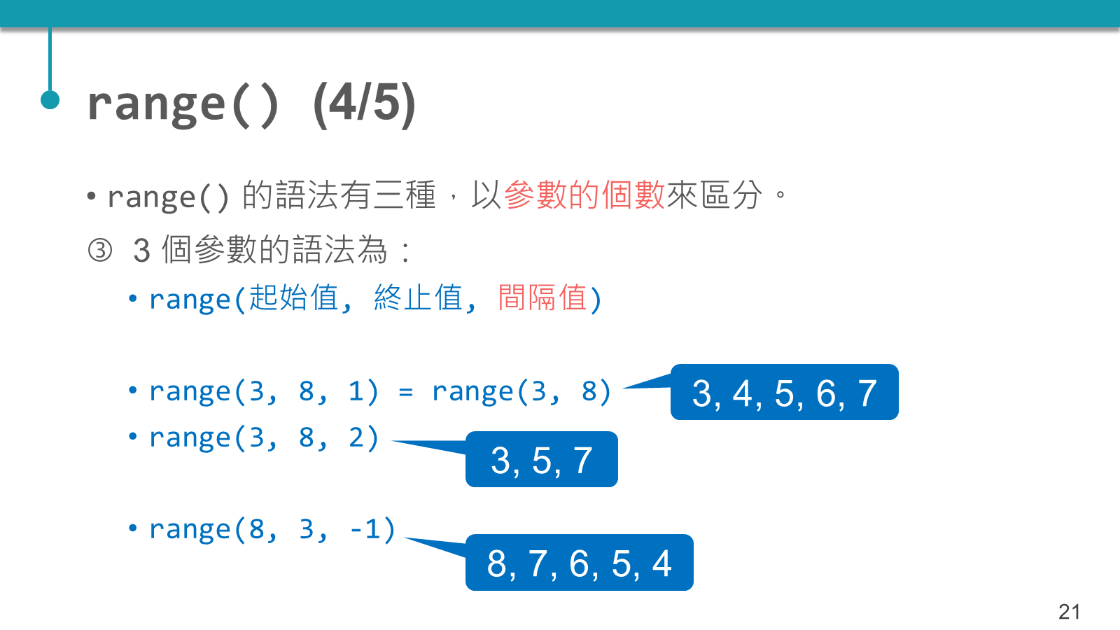
T5 Py02_選擇敘述與迴圈(2).pptx 第21頁
教材對應：第5章 重複執行程式碼；原頁保留完整圖文
32
Notes:
來源：H:\TTU_DI\一一五(上)\AI新秀-PYTHON課程/TQC+ 程式語言第2版入門特訓教材 Python教學影片PPT/Py02_選擇敘述與迴圈(2).pptx
投影片序號21，署名林英志。
range()
(4/5)
range()
的語法有三種，以
參數的個數
來區分。
3
個參數的語法為：
range(
起始值
,
終止值
,
間隔值
)
range(3, 8, 1) = range(3, 8)
range(3, 8, 2)
range(8, 3, -1)
21
3, 4, 5, 6, 7
3, 5, 7
8, 7, 6, 5, 4
對應教材：第5章 重複執行程式碼
對應範例：Python_世界時鐘.ipynb T5
新編講授與程式說明：2026-10-23。原PPT選頁依頁面來源標示。

Slide 33
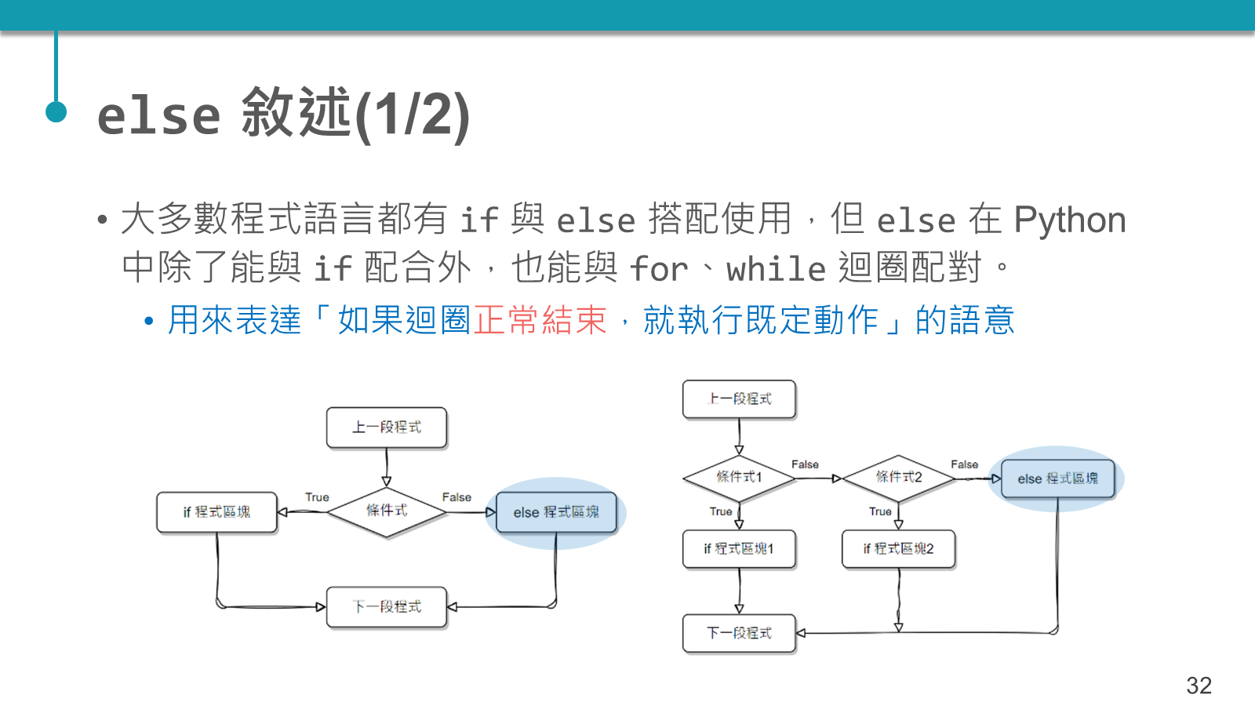
T5 Py02_選擇敘述與迴圈(2).pptx 第32頁
教材對應：第5章 重複執行程式碼；原頁保留完整圖文
33
Notes:
來源：H:\TTU_DI\一一五(上)\AI新秀-PYTHON課程/TQC+ 程式語言第2版入門特訓教材 Python教學影片PPT/Py02_選擇敘述與迴圈(2).pptx
投影片序號32，署名林英志。
else
敘述
(1/2)
大多數程式語言都有
if
與
else
搭配使用，但
else
在
Python
中除了能與
if
配合外，也能與
for
、
while
迴圈配對。
用來表達「如果迴圈
正常結束
，就執行既定動作」的語意
32
對應教材：第5章 重複執行程式碼
對應範例：Python_世界時鐘.ipynb T5
新編講授與程式說明：2026-10-23。原PPT選頁依頁面來源標示。

Slide 34
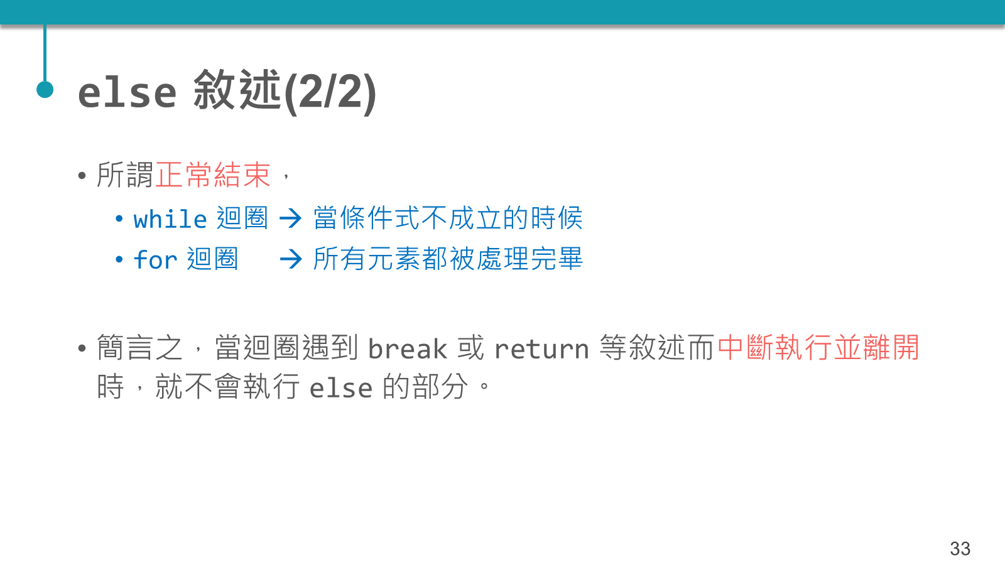
T5 Py02_選擇敘述與迴圈(2).pptx 第33頁
教材對應：第5章 重複執行程式碼；原頁保留完整圖文
34
Notes:
來源：H:\TTU_DI\一一五(上)\AI新秀-PYTHON課程/TQC+ 程式語言第2版入門特訓教材 Python教學影片PPT/Py02_選擇敘述與迴圈(2).pptx
投影片序號33，署名林英志。
else
敘述
(2/2)
所謂
正常結束
，
while
迴圈
→
當條件式不成立的時候
for
迴圈
→
所有元素都被處理完畢
簡言之，當迴圈遇到
break
或
return
等敘述而
中斷執行並離開
時，就不會執行
else
的部分。
33
對應教材：第5章 重複執行程式碼
對應範例：Python_世界時鐘.ipynb T5
新編講授與程式說明：2026-10-23。原PPT選頁依頁面來源標示。

Slide 35
T5 逐行程式解析 1/3
for走訪與表格資料
行號
Notebook 第14個儲存格 · 原碼（保留縮排）
逐行註解
01
def build_fixed_rows(base_utc, cities):
定義build_fixed_rows；呼叫時才
執行函式內容。
02
rows = []
建立空串列，準備逐筆加入資料。
03
for item in cities:
依序取出資料；每一筆執行一次縮排
區塊。
04
local = fixed_local(base_utc, item["offset_minutes"])
計算右側內容，存入 local。
05
clock_text = local.strftime("%H:%M:%S")
將日期時間轉成指定顯示格式的字串
。
06
rows.append({"城市": item["city"], "時區": format_offset(item["offs
et_minutes"]),
將這一筆資料或元件加入串列末尾。
07
"日期": local.strftime("%Y-%m-%d"), "時間": clock_text
,
接續上一行的文字、資料欄位或顯示
格式。
08
"狀態": judge_day_night(clock_text)})
接續上一行的文字、資料欄位或顯示
格式。
行號以各儲存格為單位；長行視覺換行，完整原碼見備忘稿與Notebook。
第5章 重複執行程式碼
35 / 73
Notes:
來源：Python_世界時鐘.ipynb，第14個儲存格。L行號相對於該儲存格，視覺折行不改變原碼。
def build_fixed_rows(base_utc, cities):
rows = []
for item in cities:
local = fixed_local(base_utc, item["offset_minutes"])
clock_text = local.strftime("%H:%M:%S")
rows.append({"城市": item["city"], "時區": format_offset(item["offset_minutes"]),
"日期": local.strftime("%Y-%m-%d"), "時間": clock_text,
"狀態": judge_day_night(clock_text)})
return rows
fixed_rows = build_fixed_rows(BASE_UTC, fixed_cities)
for index, row in enumerate(fixed_rows, start=1):
print(index, row)
for row in fixed_rows:
if row["城市"] == "日本":
print("找到日本：", row["時間"])
break
else:
print("查無城市")
print("只顯示亞洲三座城市：")
for row in fixed_rows:
if row["城市"] == "UTC示範站":
continue
print(row["城市"], row["時間"])
對應教材：第5章 重複執行程式碼
對應範例：Python_世界時鐘.ipynb T5
新編講授與程式說明：2026-10-23。原PPT選頁依頁面來源標示。

Slide 36
T5 逐行程式解析 2/3
for走訪與表格資料
行號
Notebook 第14個儲存格 · 原碼（保留縮排）
逐行註解
09
return rows
回傳已整理好的各城市資料列。
11
fixed_rows = build_fixed_rows(BASE_UTC, fixed_cities)
計算右側內容，存入 fixed_rows。
12
for index, row in enumerate(fixed_rows, start=1):
依序取出資料；每一筆執行一次縮排
區塊。
13
print(index, row)
逐列列出編號及完整城市資料。
15
for row in fixed_rows:
依序取出資料；每一筆執行一次縮排
區塊。
16
if row["城市"] == "日本":
比對國家欄位，尋找日本。
17
print("找到日本：", row["時間"])
找到日本後顯示當地時間。
18
break
立即離開目前這一層迴圈。
19
else:
迴圈未遇到break時執行。
行號以各儲存格為單位；長行視覺換行，完整原碼見備忘稿與Notebook。
第5章 重複執行程式碼
36 / 73
Notes:
來源：Python_世界時鐘.ipynb，第14個儲存格。L行號相對於該儲存格，視覺折行不改變原碼。
def build_fixed_rows(base_utc, cities):
rows = []
for item in cities:
local = fixed_local(base_utc, item["offset_minutes"])
clock_text = local.strftime("%H:%M:%S")
rows.append({"城市": item["city"], "時區": format_offset(item["offset_minutes"]),
"日期": local.strftime("%Y-%m-%d"), "時間": clock_text,
"狀態": judge_day_night(clock_text)})
return rows
fixed_rows = build_fixed_rows(BASE_UTC, fixed_cities)
for index, row in enumerate(fixed_rows, start=1):
print(index, row)
for row in fixed_rows:
if row["城市"] == "日本":
print("找到日本：", row["時間"])
break
else:
print("查無城市")
print("只顯示亞洲三座城市：")
for row in fixed_rows:
if row["城市"] == "UTC示範站":
continue
print(row["城市"], row["時間"])
對應教材：第5章 重複執行程式碼
對應範例：Python_世界時鐘.ipynb T5
新編講授與程式說明：2026-10-23。原PPT選頁依頁面來源標示。

Slide 37
T5 逐行程式解析 3/3
for走訪與表格資料
行號
Notebook 第14個儲存格 · 原碼（保留縮排）
逐行註解
20
print("查無城市")
迴圈未被break中止才顯示。
21
print("只顯示亞洲三座城市：")
輸出目前結果，核對前面的預測。
22
for row in fixed_rows:
依序取出資料；每一筆執行一次縮排
區塊。
23
if row["城市"] == "UTC示範站":
遇到示範列時將略過它。
24
continue
略過本輪剩餘內容，進入下一輪。
25
print(row["城市"], row["時間"])
顯示其餘城市的國家與時間。
行號以各儲存格為單位；長行視覺換行，完整原碼見備忘稿與Notebook。
第5章 重複執行程式碼
37 / 73
Notes:
來源：Python_世界時鐘.ipynb，第14個儲存格。L行號相對於該儲存格，視覺折行不改變原碼。
def build_fixed_rows(base_utc, cities):
rows = []
for item in cities:
local = fixed_local(base_utc, item["offset_minutes"])
clock_text = local.strftime("%H:%M:%S")
rows.append({"城市": item["city"], "時區": format_offset(item["offset_minutes"]),
"日期": local.strftime("%Y-%m-%d"), "時間": clock_text,
"狀態": judge_day_night(clock_text)})
return rows
fixed_rows = build_fixed_rows(BASE_UTC, fixed_cities)
for index, row in enumerate(fixed_rows, start=1):
print(index, row)
for row in fixed_rows:
if row["城市"] == "日本":
print("找到日本：", row["時間"])
break
else:
print("查無城市")
print("只顯示亞洲三座城市：")
for row in fixed_rows:
if row["城市"] == "UTC示範站":
continue
print(row["城市"], row["時間"])
對應教材：第5章 重複執行程式碼
對應範例：Python_世界時鐘.ipynb T5
新編講授與程式說明：2026-10-23。原PPT選頁依頁面來源標示。

Slide 38
T5 課程講授
for走訪與表格資料：執行結果
1 {'城市': '台灣', '時區': 'UTC+08:00', '日期': '2026-01-16', '時間': '04:30:00', '狀態': '晚上'}
2 {'城市': '日本', '時區': 'UTC+09:00', '日期': '2026-01-16', '時間': '05:30:00', '狀態': '晚上'}
3 {'城市': '印度', '時區': 'UTC+05:30', '日期': '2026-01-16', '時間': '02:00:00', '狀態': '晚上'}
4 {'城市': 'UTC示範站', '時區': 'UTC+00:00', '日期': '2026-01-15', '時間': '20:30:00', '狀態': '晚上'}
找到日本： 05:30:00
只顯示亞洲三座城市：
台灣 04:30:00
日本 05:30:00
印度 02:00:00
課堂提問：哪個運算、分支或迴圈決定了這個結果？改動一個輸入後再驗證。
第5章 重複執行程式碼
38 / 73
Notes:
以下是對應Notebook已執行的實際輸出。
1 {'城市': '台灣', '時區': 'UTC+08:00', '日期': '2026-01-16', '時間': '04:30:00', '狀態': '晚上'}
2 {'城市': '日本', '時區': 'UTC+09:00', '日期': '2026-01-16', '時間': '05:30:00', '狀態': '晚上'}
3 {'城市': '印度', '時區': 'UTC+05:30', '日期': '2026-01-16', '時間': '02:00:00', '狀態': '晚上'}
4 {'城市': 'UTC示範站', '時區': 'UTC+00:00', '日期': '2026-01-15', '時間': '20:30:00', '狀態': '晚上'}
找到日本： 05:30:00
只顯示亞洲三座城市：
台灣 04:30:00
日本 05:30:00
印度 02:00:00
對應教材：第5章 重複執行程式碼
對應範例：Python_世界時鐘.ipynb T5
新編講授與程式說明：2026-10-23。原PPT選頁依頁面來源標示。

Slide 39
T6 課程講授
while更新、計數與結束
01
講授： for回答「這一輪要處理哪些城市」，while回答「要不要再做下一輪」。巢狀後，每更新一次就
逐一處理所有城市。原while True一直執行，後面的Notebook儲存格必須等中斷後才會開始。
02
教學時先用有限次更新：refresh_count從0開始，條件為小於max_refresh，每輪加1。示範把基準時刻
每輪加1秒，結果可重現；這是模擬走時，不是作業系統的真實時鐘。實際版在T8每輪重新取UTC現在。
03
time.sleep(1)只暫停程式，不保證畫面精準每秒刷新，整輪還有計算及顯示耗時。Notebook互動介面
中，長時間阻塞也會妨礙其他操作；本版預設只跑3次。若手動中斷則捕捉KeyboardInterrupt，保留已
完成結果。
04
檢核： max_refresh=0應完全不更新；如果忘記refresh_count+=1會發生什麼？while條件一直為真，
形成無窮迴圈。
第5章 重複執行程式碼
39 / 73
Notes:
## T6 while更新、計數與結束
**講授：** for回答「這一輪要處理哪些城市」，while回答「要不要再做下一輪」。巢狀後，每更新一次就逐一處理所有城市。原while True一直執行，後面的Notebook儲存格必須等中斷後才會開始。
教學時先用有限次更新：refresh_count從0開始，條件為小於max_refresh，每輪加1。示範把基準時刻每輪加1秒，結果可重現；這是模擬走時，不是作業系統的真實時鐘。實際版在T8每輪重新取UTC現在。
`time.sleep(1)`只暫停程式，不保證畫面精準每秒刷新，整輪還有計算及顯示耗時。Notebook互動介面中，長時間阻塞也會妨礙其他操作；本版預設只跑3次。若手動中斷則捕捉KeyboardInterrupt，保留已完成結果。
**檢核：** max_refresh=0應完全不更新；如果忘記refresh_count+=1會發生什麼？while條件一直為真，形成無窮迴圈。
對應教材：第5章 重複執行程式碼
對應範例：Python_世界時鐘.ipynb T6
新編講授與程式說明：2026-10-23。原PPT選頁依頁面來源標示。

Slide 40
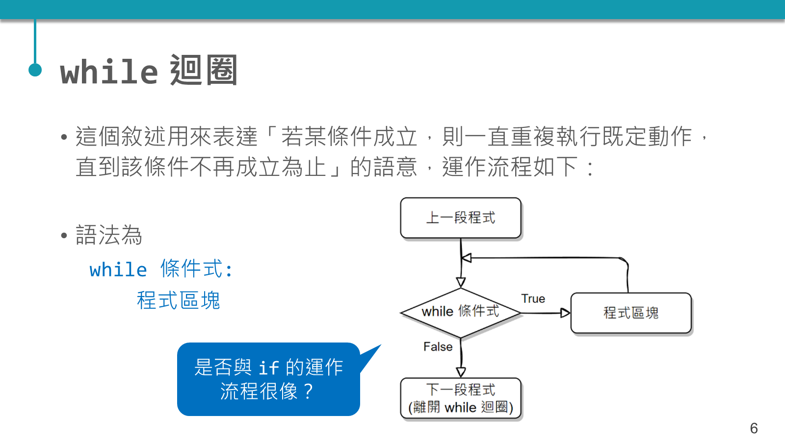
T6 Py02_選擇敘述與迴圈(2).pptx 第6頁
教材對應：第5章 重複執行程式碼；原頁保留完整圖文
40
Notes:
來源：H:\TTU_DI\一一五(上)\AI新秀-PYTHON課程/TQC+ 程式語言第2版入門特訓教材 Python教學影片PPT/Py02_選擇敘述與迴圈(2).pptx
投影片序號6，署名林英志。
while
迴圈
這個敘述用來表達「若某條件成立，則一直重複執行既定動作，直到該條件不再成立為止」的語意
，運作流程如下：
語法為
while
條件式
:
程式區塊
6
是否與
if
的運作流程很像？
對應教材：第5章 重複執行程式碼
對應範例：Python_世界時鐘.ipynb T6
新編講授與程式說明：2026-10-23。原PPT選頁依頁面來源標示。

Slide 41
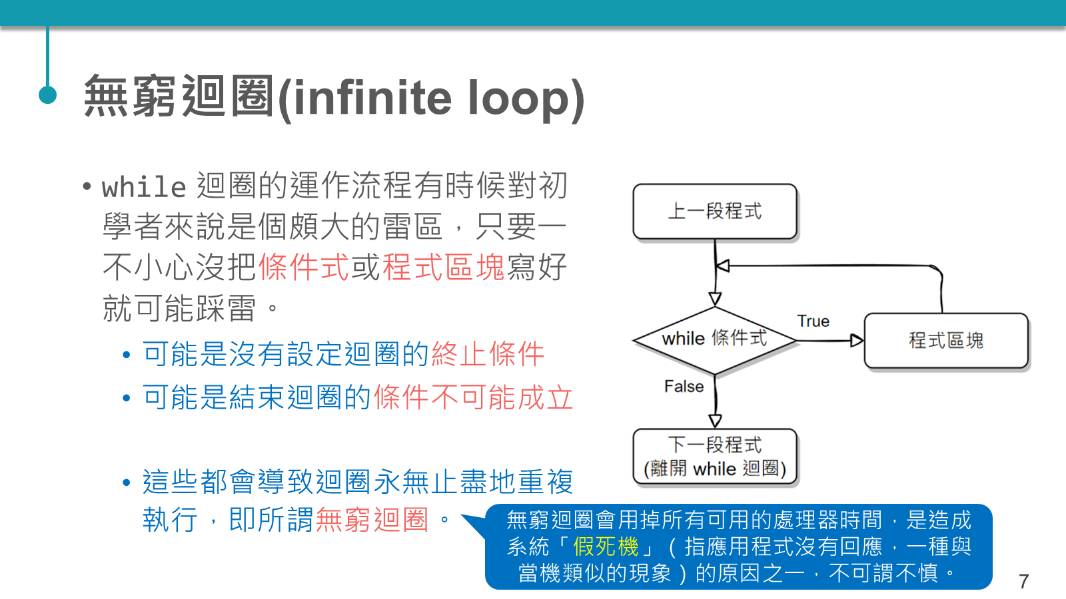
T6 Py02_選擇敘述與迴圈(2).pptx 第7頁
教材對應：第5章 重複執行程式碼；原頁保留完整圖文
41
Notes:
來源：H:\TTU_DI\一一五(上)\AI新秀-PYTHON課程/TQC+ 程式語言第2版入門特訓教材 Python教學影片PPT/Py02_選擇敘述與迴圈(2).pptx
投影片序號7，署名林英志。
無窮迴圈
(infinite loop)
while
迴圈的運作流程有時候對初學者來說是個頗大的雷區，只要一不小心沒把
條件式
或
程式區塊
寫好就可能踩雷。
可能是沒有設定迴圈的
終止條件
可能是結束迴圈的
條件不可能成立
這些都會導致迴圈永無止盡地重複執行，即所謂
無窮迴圈
。
7
無窮迴圈會用掉所有可用的處理器時間，是造成系統「
假死機
」（指應用程式沒有回應，一種與當機類似的現象）的原因之一，不可謂不慎。
對應教材：第5章 重複執行程式碼
對應範例：Python_世界時鐘.ipynb T6
新編講授與程式說明：2026-10-23。原PPT選頁依頁面來源標示。

Slide 42
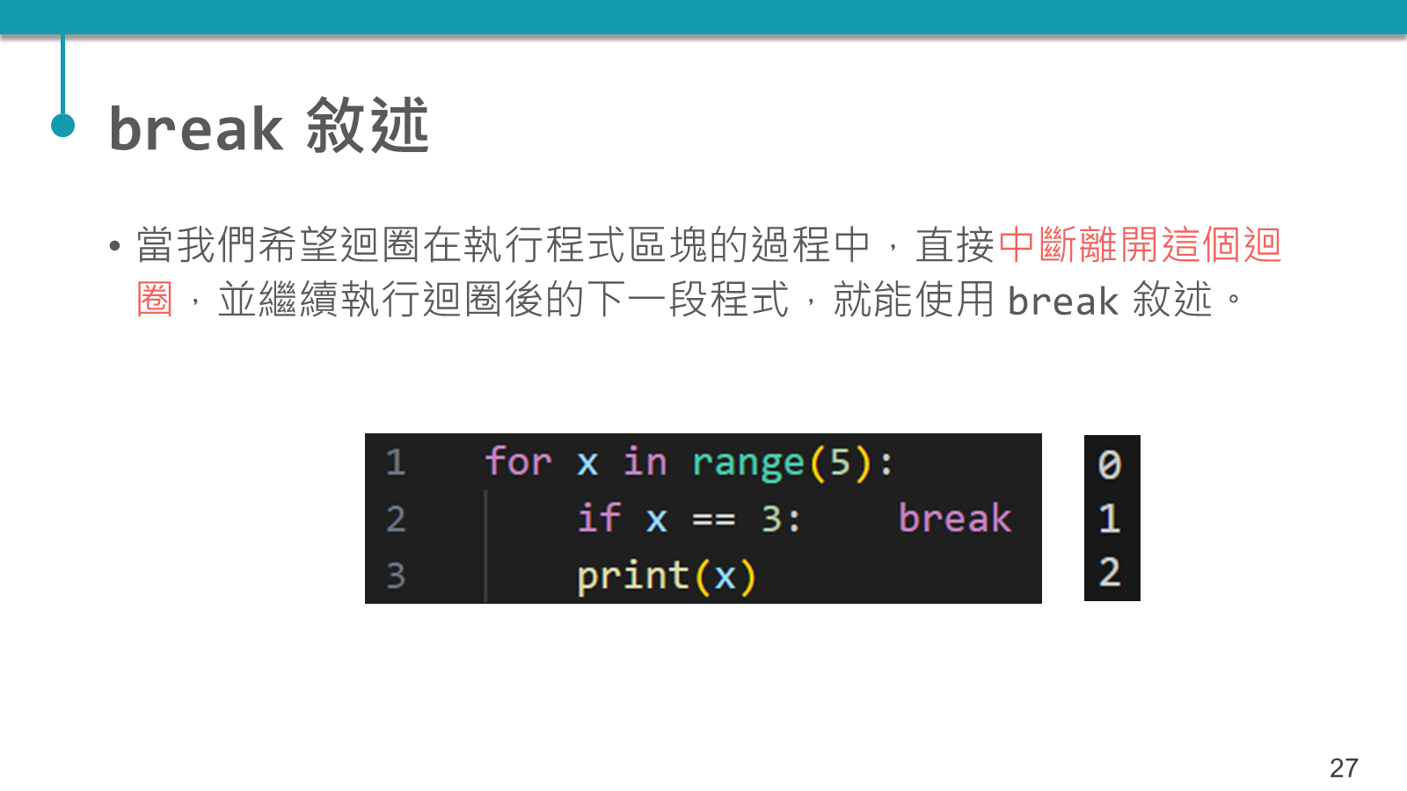
T6 Py02_選擇敘述與迴圈(2).pptx 第27頁
教材對應：第5章 重複執行程式碼；原頁保留完整圖文
42
Notes:
來源：H:\TTU_DI\一一五(上)\AI新秀-PYTHON課程/TQC+ 程式語言第2版入門特訓教材 Python教學影片PPT/Py02_選擇敘述與迴圈(2).pptx
投影片序號27，署名林英志。
break
敘述
當我們希望迴圈在執行程式區塊的過程中，直接
中斷離開這個迴圈
，並繼續執行迴圈後的下一段程式，就能使用
break
敘述。
27
對應教材：第5章 重複執行程式碼
對應範例：Python_世界時鐘.ipynb T6
新編講授與程式說明：2026-10-23。原PPT選頁依頁面來源標示。

Slide 43
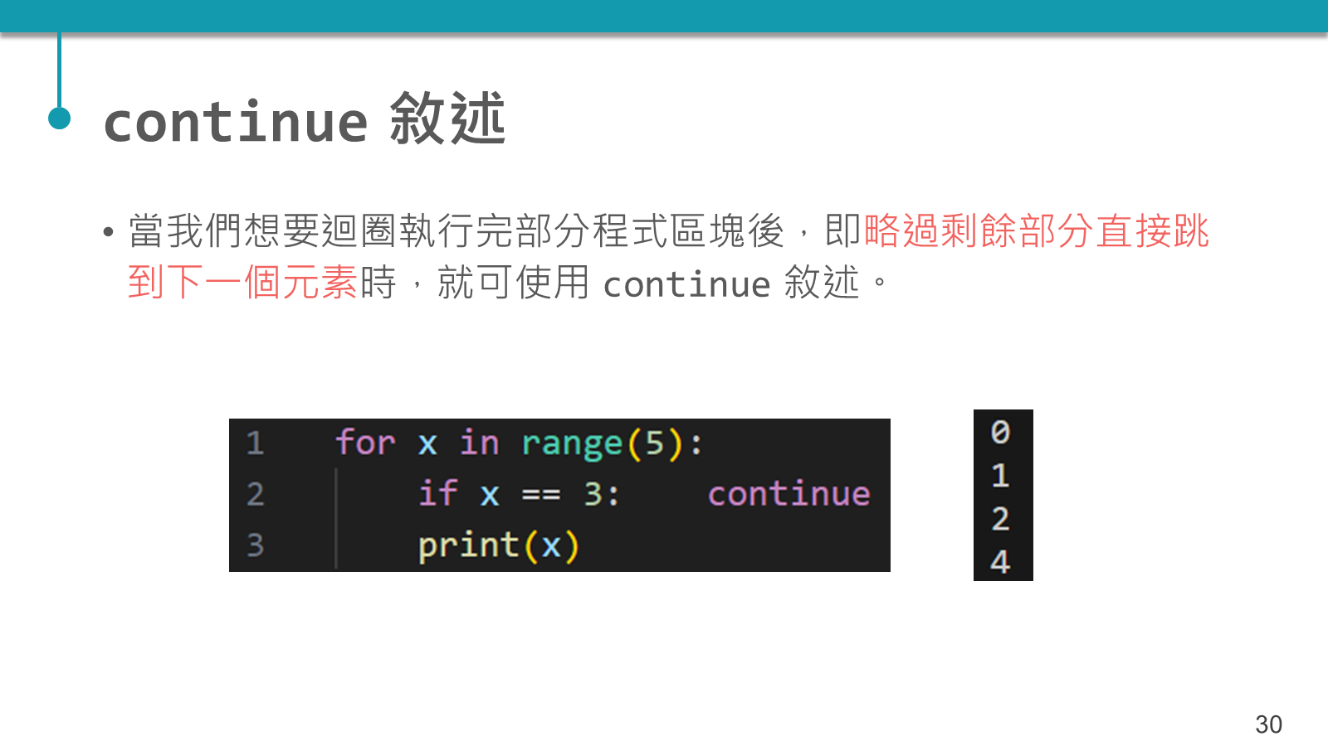
T6 Py02_選擇敘述與迴圈(2).pptx 第30頁
教材對應：第5章 重複執行程式碼；原頁保留完整圖文
43
Notes:
來源：H:\TTU_DI\一一五(上)\AI新秀-PYTHON課程/TQC+ 程式語言第2版入門特訓教材 Python教學影片PPT/Py02_選擇敘述與迴圈(2).pptx
投影片序號30，署名林英志。
continue
敘述
當我們想要迴圈執行完部分程式區塊後，即
略過剩餘部分直接跳到下一個元素
時，就可使用
continue
敘述。
30
對應教材：第5章 重複執行程式碼
對應範例：Python_世界時鐘.ipynb T6
新編講授與程式說明：2026-10-23。原PPT選頁依頁面來源標示。

Slide 44
T6 逐行程式解析 1/1
while更新、計數與結束
行號
Notebook 第16個儲存格 · 原碼（保留縮排）
逐行註解
01
refresh_count = 0
設定初始值或清空狀態。
02
max_refresh = 3
計算右側內容，存入 max_refresh
。
03
while refresh_count < max_refresh:
每輪先檢查條件，成立才繼續重複。
04
simulated_utc = BASE_UTC + timedelta(seconds=refresh_count)
計算右側內容，存入 simulated_ut
c。
05
rows = build_fixed_rows(simulated_utc, fixed_cities)
計算右側內容，存入 rows。
06
print(f"第{refresh_count + 1}輪", [(r["城市"], r["時間"]) for r in rows]
)
逐輪列出所有城市的模擬時間。
07
refresh_count += 1
累加目前數值或文字，更新狀態。
08
print("模擬更新完成，共", refresh_count, "輪")
顯示已完成的有限更新次數。
行號以各儲存格為單位；長行視覺換行，完整原碼見備忘稿與Notebook。
第5章 重複執行程式碼
44 / 73
Notes:
來源：Python_世界時鐘.ipynb，第16個儲存格。L行號相對於該儲存格，視覺折行不改變原碼。
refresh_count = 0
max_refresh = 3
while refresh_count < max_refresh:
simulated_utc = BASE_UTC + timedelta(seconds=refresh_count)
rows = build_fixed_rows(simulated_utc, fixed_cities)
print(f"第{refresh_count + 1}輪", [(r["城市"], r["時間"]) for r in rows])
refresh_count += 1
print("模擬更新完成，共", refresh_count, "輪")
對應教材：第5章 重複執行程式碼
對應範例：Python_世界時鐘.ipynb T6
新編講授與程式說明：2026-10-23。原PPT選頁依頁面來源標示。

Slide 45
T6 課程講授
while更新、計數與結束：執行結果
第1輪 [('台灣', '04:30:00'), ('日本', '05:30:00'), ('印度', '02:00:00'), ('UTC示範站', '20:30:00')]
第2輪 [('台灣', '04:30:01'), ('日本', '05:30:01'), ('印度', '02:00:01'), ('UTC示範站', '20:30:01')]
第3輪 [('台灣', '04:30:02'), ('日本', '05:30:02'), ('印度', '02:00:02'), ('UTC示範站', '20:30:02')]
模擬更新完成，共 3 輪
課堂提問：哪個運算、分支或迴圈決定了這個結果？改動一個輸入後再驗證。
第5章 重複執行程式碼
45 / 73
Notes:
以下是對應Notebook已執行的實際輸出。
第1輪 [('台灣', '04:30:00'), ('日本', '05:30:00'), ('印度', '02:00:00'), ('UTC示範站', '20:30:00')]
第2輪 [('台灣', '04:30:01'), ('日本', '05:30:01'), ('印度', '02:00:01'), ('UTC示範站', '20:30:01')]
第3輪 [('台灣', '04:30:02'), ('日本', '05:30:02'), ('印度', '02:00:02'), ('UTC示範站', '20:30:02')]
模擬更新完成，共 3 輪
對應教材：第5章 重複執行程式碼
對應範例：Python_世界時鐘.ipynb T6
新編講授與程式說明：2026-10-23。原PPT選頁依頁面來源標示。

Slide 46
T7 課程講授
城市時區與夏令時間
01
講授： 真正的世界時鐘應保存Europe/London、America/New_York等城市時區名稱，而非全年固定的+1
或-4。Python的zoneinfo依時區資料庫及指定日期決定偏移。對同一UTC時刻執行astimezone即可取得
對應城市的日期時間。
02
原範例的name與loc_time改為cities中的city與zone。仍然使用list、for、函式及if，新增工具只是
取代「固定偏移」這一部分。冬夏比較使用2026年1月15日及7月15日的固定UTC時刻；這些日期是測試資
料，不是現在時間。
03
若Windows缺少時區資料，安裝%pip install tzdata再重跑。套件資料可能隨各地規則更新，因此本節
由本機時區資料庫實際換算，不自行推測某城市當下的偏移。
第9章 模組與套件／應用延伸
46 / 73
Notes:
## T7 城市時區與夏令時間
**講授：** 真正的世界時鐘應保存`Europe/London`、`America/New_York`等城市時區名稱，而非全年固定的+1或-4。Python的zoneinfo依時區資料庫及指定日期決定偏移。對同一UTC時刻執行astimezone即可取得對應城市的日期時間。
原範例的name與loc_time改為cities中的city與zone。仍然使用list、for、函式及if，新增工具只是取代「固定偏移」這一部分。冬夏比較使用2026年1月15日及7月15日的固定UTC時刻；這些日期是測試資料，不是現在時間。
若Windows缺少時區資料，安裝`%pip install tzdata`再重跑。套件資料可能隨各地規則更新，因此本節由本機時區資料庫實際換算，不自行推測某城市當下的偏移。
對應教材：第9章 模組與套件／應用延伸
對應範例：Python_世界時鐘.ipynb T7
新編講授與程式說明：2026-10-23。原PPT選頁依頁面來源標示。

Slide 47
T7 逐行程式解析 1/4
城市時區與夏令時間
行號
Notebook 第18個儲存格 · 原碼（保留縮排）
逐行註解
01
from zoneinfo import ZoneInfo, ZoneInfoNotFoundError
匯入本段使用的模組或功能。
03
cities = [
計算右側內容，存入 cities。
04
{"city": "倫敦", "zone": "Europe/London"},
以字典保存一筆城市及時區資料。
05
{"city": "台灣", "zone": "Asia/Taipei"},
以字典保存一筆城市及時區資料。
06
{"city": "日本", "zone": "Asia/Tokyo"},
以字典保存一筆城市及時區資料。
07
{"city": "紐約", "zone": "America/New_York"},
以字典保存一筆城市及時區資料。
08
{"city": "雪梨", "zone": "Australia/Sydney"},
以字典保存一筆城市及時區資料。
09
{"city": "巴黎", "zone": "Europe/Paris"},
以字典保存一筆城市及時區資料。
行號以各儲存格為單位；長行視覺換行，完整原碼見備忘稿與Notebook。
第9章 模組與套件／應用延伸
47 / 73
Notes:
來源：Python_世界時鐘.ipynb，第18個儲存格。L行號相對於該儲存格，視覺折行不改變原碼。
from zoneinfo import ZoneInfo, ZoneInfoNotFoundError
cities = [
{"city": "倫敦", "zone": "Europe/London"},
{"city": "台灣", "zone": "Asia/Taipei"},
{"city": "日本", "zone": "Asia/Tokyo"},
{"city": "紐約", "zone": "America/New_York"},
{"city": "雪梨", "zone": "Australia/Sydney"},
{"city": "巴黎", "zone": "Europe/Paris"},
]
def build_city_rows(base_utc, city_records):
if base_utc.tzinfo is None or base_utc.utcoffset() is None:
raise ValueError("基準時間必須含時區資訊")
rows = []
for item in city_records:
local = base_utc.astimezone(ZoneInfo(item["zone"]))
offset = int(local.utcoffset().total_seconds() // 60)
clock_text = local.strftime("%H:%M:%S")
rows.append({"城市": item["city"], "時區": item["zone"],
"UTC偏移": format_offset(offset), "日期": local.strftime("%Y-%m-%d"),
"時間": clock_text, "狀態": judge_day_night(clock_text)})
return rows
ZONE_DATA_READY = True
try:
for item in cities:
ZoneInfo(item["zone"])
except ZoneInfoNotFoundError:
ZONE_DATA_READY = False
print("請安裝時區資料後重跑：%pip install tzdata")
if ZONE_DATA_READY:
for month in [1, 7]:
sample = datetime(2026, month, 15, 12, tzinfo=timezone.utc)
print(sample.date(), [(r["城市"], r["UTC偏移"]) for r in build_city_rows(sample, cities)])
對應教材：第9章 模組與套件／應用延伸
對應範例：Python_世界時鐘.ipynb T7
新編講授與程式說明：2026-10-23。原PPT選頁依頁面來源標示。

Slide 48
T7 逐行程式解析 2/4
城市時區與夏令時間
行號
Notebook 第18個儲存格 · 原碼（保留縮排）
逐行註解
10
]
結束前面開始的串列、字典或函式引
數。
12
def build_city_rows(base_utc, city_records):
定義build_city_rows；呼叫時才執
行函式內容。
13
if base_utc.tzinfo is None or base_utc.utcoffset() is None:
確保輸入時間已帶有時區。
14
raise ValueError("基準時間必須含時區資訊")
提出錯誤，交由呼叫端的except處
理。
15
rows = []
建立空串列，準備逐筆加入資料。
16
for item in city_records:
依序取出資料；每一筆執行一次縮排
區塊。
17
local = base_utc.astimezone(ZoneInfo(item["zone"]))
同一個時刻轉為指定城市或偏移的當
地時間。
18
offset = int(local.utcoffset().total_seconds() // 60)
把實際UTC偏移秒數轉為整數分鐘。
行號以各儲存格為單位；長行視覺換行，完整原碼見備忘稿與Notebook。
第9章 模組與套件／應用延伸
48 / 73
Notes:
來源：Python_世界時鐘.ipynb，第18個儲存格。L行號相對於該儲存格，視覺折行不改變原碼。
from zoneinfo import ZoneInfo, ZoneInfoNotFoundError
cities = [
{"city": "倫敦", "zone": "Europe/London"},
{"city": "台灣", "zone": "Asia/Taipei"},
{"city": "日本", "zone": "Asia/Tokyo"},
{"city": "紐約", "zone": "America/New_York"},
{"city": "雪梨", "zone": "Australia/Sydney"},
{"city": "巴黎", "zone": "Europe/Paris"},
]
def build_city_rows(base_utc, city_records):
if base_utc.tzinfo is None or base_utc.utcoffset() is None:
raise ValueError("基準時間必須含時區資訊")
rows = []
for item in city_records:
local = base_utc.astimezone(ZoneInfo(item["zone"]))
offset = int(local.utcoffset().total_seconds() // 60)
clock_text = local.strftime("%H:%M:%S")
rows.append({"城市": item["city"], "時區": item["zone"],
"UTC偏移": format_offset(offset), "日期": local.strftime("%Y-%m-%d"),
"時間": clock_text, "狀態": judge_day_night(clock_text)})
return rows
ZONE_DATA_READY = True
try:
for item in cities:
ZoneInfo(item["zone"])
except ZoneInfoNotFoundError:
ZONE_DATA_READY = False
print("請安裝時區資料後重跑：%pip install tzdata")
if ZONE_DATA_READY:
for month in [1, 7]:
sample = datetime(2026, month, 15, 12, tzinfo=timezone.utc)
print(sample.date(), [(r["城市"], r["UTC偏移"]) for r in build_city_rows(sample, cities)])
對應教材：第9章 模組與套件／應用延伸
對應範例：Python_世界時鐘.ipynb T7
新編講授與程式說明：2026-10-23。原PPT選頁依頁面來源標示。

Slide 49
T7 逐行程式解析 3/4
城市時區與夏令時間
行號
Notebook 第18個儲存格 · 原碼（保留縮排）
逐行註解
19
clock_text = local.strftime("%H:%M:%S")
將日期時間轉成指定顯示格式的字串
。
20
rows.append({"城市": item["city"], "時區": item["zone"],
將這一筆資料或元件加入串列末尾。
21
"UTC偏移": format_offset(offset), "日期": local.strfti
me("%Y-%m-%d"),
接續上一行的文字、資料欄位或顯示
格式。
22
"時間": clock_text, "狀態": judge_day_night(clock_text
)})
接續上一行的文字、資料欄位或顯示
格式。
23
return rows
回傳包含城市真實時區的資料。
25
ZONE_DATA_READY = True
計算右側內容，存入 ZONE_DATA_RE
ADY。
26
try:
執行可能出錯的操作，準備捕捉例外
。
27
for item in cities:
依序取出資料；每一筆執行一次縮排
區塊。
行號以各儲存格為單位；長行視覺換行，完整原碼見備忘稿與Notebook。
第9章 模組與套件／應用延伸
49 / 73
Notes:
來源：Python_世界時鐘.ipynb，第18個儲存格。L行號相對於該儲存格，視覺折行不改變原碼。
from zoneinfo import ZoneInfo, ZoneInfoNotFoundError
cities = [
{"city": "倫敦", "zone": "Europe/London"},
{"city": "台灣", "zone": "Asia/Taipei"},
{"city": "日本", "zone": "Asia/Tokyo"},
{"city": "紐約", "zone": "America/New_York"},
{"city": "雪梨", "zone": "Australia/Sydney"},
{"city": "巴黎", "zone": "Europe/Paris"},
]
def build_city_rows(base_utc, city_records):
if base_utc.tzinfo is None or base_utc.utcoffset() is None:
raise ValueError("基準時間必須含時區資訊")
rows = []
for item in city_records:
local = base_utc.astimezone(ZoneInfo(item["zone"]))
offset = int(local.utcoffset().total_seconds() // 60)
clock_text = local.strftime("%H:%M:%S")
rows.append({"城市": item["city"], "時區": item["zone"],
"UTC偏移": format_offset(offset), "日期": local.strftime("%Y-%m-%d"),
"時間": clock_text, "狀態": judge_day_night(clock_text)})
return rows
ZONE_DATA_READY = True
try:
for item in cities:
ZoneInfo(item["zone"])
except ZoneInfoNotFoundError:
ZONE_DATA_READY = False
print("請安裝時區資料後重跑：%pip install tzdata")
if ZONE_DATA_READY:
for month in [1, 7]:
sample = datetime(2026, month, 15, 12, tzinfo=timezone.utc)
print(sample.date(), [(r["城市"], r["UTC偏移"]) for r in build_city_rows(sample, cities)])
對應教材：第9章 模組與套件／應用延伸
對應範例：Python_世界時鐘.ipynb T7
新編講授與程式說明：2026-10-23。原PPT選頁依頁面來源標示。

Slide 50
T7 逐行程式解析 4/4
城市時區與夏令時間
行號
Notebook 第18個儲存格 · 原碼（保留縮排）
逐行註解
28
ZoneInfo(item["zone"])
逐一確認城市時區資料可載入。
29
except ZoneInfoNotFoundError:
捕捉指定錯誤，改走可控制的處理流
程。
30
ZONE_DATA_READY = False
計算右側內容，存入 ZONE_DATA_RE
ADY。
31
print("請安裝時區資料後重跑：%pip install tzdata")
輸出目前結果，核對前面的預測。
33
if ZONE_DATA_READY:
時區資料齊全才執行季節比較。
34
for month in [1, 7]:
依序取出資料；每一筆執行一次縮排
區塊。
35
sample = datetime(2026, month, 15, 12, tzinfo=timezone.utc)
計算右側內容，存入 sample。
36
print(sample.date(), [(r["城市"], r["UTC偏移"]) for r in build_city
_rows(sample, cities)])
對照冬夏日期的實際UTC偏移。
行號以各儲存格為單位；長行視覺換行，完整原碼見備忘稿與Notebook。
第9章 模組與套件／應用延伸
50 / 73
Notes:
來源：Python_世界時鐘.ipynb，第18個儲存格。L行號相對於該儲存格，視覺折行不改變原碼。
from zoneinfo import ZoneInfo, ZoneInfoNotFoundError
cities = [
{"city": "倫敦", "zone": "Europe/London"},
{"city": "台灣", "zone": "Asia/Taipei"},
{"city": "日本", "zone": "Asia/Tokyo"},
{"city": "紐約", "zone": "America/New_York"},
{"city": "雪梨", "zone": "Australia/Sydney"},
{"city": "巴黎", "zone": "Europe/Paris"},
]
def build_city_rows(base_utc, city_records):
if base_utc.tzinfo is None or base_utc.utcoffset() is None:
raise ValueError("基準時間必須含時區資訊")
rows = []
for item in city_records:
local = base_utc.astimezone(ZoneInfo(item["zone"]))
offset = int(local.utcoffset().total_seconds() // 60)
clock_text = local.strftime("%H:%M:%S")
rows.append({"城市": item["city"], "時區": item["zone"],
"UTC偏移": format_offset(offset), "日期": local.strftime("%Y-%m-%d"),
"時間": clock_text, "狀態": judge_day_night(clock_text)})
return rows
ZONE_DATA_READY = True
try:
for item in cities:
ZoneInfo(item["zone"])
except ZoneInfoNotFoundError:
ZONE_DATA_READY = False
print("請安裝時區資料後重跑：%pip install tzdata")
if ZONE_DATA_READY:
for month in [1, 7]:
sample = datetime(2026, month, 15, 12, tzinfo=timezone.utc)
print(sample.date(), [(r["城市"], r["UTC偏移"]) for r in build_city_rows(sample, cities)])
對應教材：第9章 模組與套件／應用延伸
對應範例：Python_世界時鐘.ipynb T7
新編講授與程式說明：2026-10-23。原PPT選頁依頁面來源標示。

Slide 51
T7 課程講授
城市時區與夏令時間：執行結果
2026-01-15 [('倫敦', 'UTC+00:00'), ('台灣', 'UTC+08:00'), ('日本', 'UTC+09:00'), ('紐約', 'UTC-05:00'), ('雪梨', 'UTC+1
1:00'), ('巴黎', 'UTC+01:00')]
2026-07-15 [('倫敦', 'UTC+01:00'), ('台灣', 'UTC+08:00'), ('日本', 'UTC+09:00'), ('紐約', 'UTC-04:00'), ('雪梨', 'UTC+1
0:00'), ('巴黎', 'UTC+02:00')]
課堂提問：哪個運算、分支或迴圈決定了這個結果？改動一個輸入後再驗證。
第9章 模組與套件／應用延伸
51 / 73
Notes:
以下是對應Notebook已執行的實際輸出。
2026-01-15 [('倫敦', 'UTC+00:00'), ('台灣', 'UTC+08:00'), ('日本', 'UTC+09:00'), ('紐約', 'UTC-05:00'), ('雪梨', 'UTC+11:00'), ('巴黎', 'UTC+01:00')]
2026-07-15 [('倫敦', 'UTC+01:00'), ('台灣', 'UTC+08:00'), ('日本', 'UTC+09:00'), ('紐約', 'UTC-04:00'), ('雪梨', 'UTC+10:00'), ('巴黎', 'UTC+02:00')]
對應教材：第9章 模組與套件／應用延伸
對應範例：Python_世界時鐘.ipynb T7
新編講授與程式說明：2026-10-23。原PPT選頁依頁面來源標示。

Slide 52
T8 課程講授
完整世界時鐘與DataFrame
01
講授： 整合順序為「取一次UTC現在、for轉換所有城市、產生HTML、更新顯示、累加輪數、暫停、檢查
while條件」。HTML只是畫面文字，真正資料保存在rows裡。日夜顏色由if/else決定，文字插入HTML前
用escape處理。
02
原版clear_output會清除儲存格的所有輸出，新版以display handle只更新該時鐘區域。max_refresh
預設3，interval預設1秒；課堂示範縮短為0.2秒。要延長可呼叫run_world_clock(max_refresh=10,
interval=1)，仍會自動結束。
03
下面DataFrame接續使用同一份rows。原df.copy()建立另一份表格；apply(judge_day_night)逐筆傳
入時間字串，概念上等同for產生狀態串列。先理解for，再閱讀apply，避免只記住方法名稱。
第6章 函數／第7章 容器／應用整合
52 / 73
Notes:
## T8 完整世界時鐘與DataFrame
**講授：** 整合順序為「取一次UTC現在、for轉換所有城市、產生HTML、更新顯示、累加輪數、暫停、檢查while條件」。HTML只是畫面文字，真正資料保存在rows裡。日夜顏色由if/else決定，文字插入HTML前用escape處理。
原版clear_output會清除儲存格的所有輸出，新版以display handle只更新該時鐘區域。max_refresh預設3，interval預設1秒；課堂示範縮短為0.2秒。要延長可呼叫`run_world_clock(max_refresh=10, interval=1)`，仍會自動結束。
下面DataFrame接續使用同一份rows。原`df.copy()`建立另一份表格；`apply(judge_day_night)`逐筆傳入時間字串，概念上等同for產生狀態串列。先理解for，再閱讀apply，避免只記住方法名稱。
對應教材：第6章 函數／第7章 容器／應用整合
對應範例：Python_世界時鐘.ipynb T8
新編講授與程式說明：2026-10-23。原PPT選頁依頁面來源標示。

Slide 53
T8 逐行程式解析 1/4
完整世界時鐘與DataFrame
行號
Notebook 第20個儲存格 · 原碼（保留縮排）
逐行註解
01
def render_clock(rows):
定義render_clock；呼叫時才執行
函式內容。
02
parts = ["<div style='font-family:sans-serif;max-width:700px'>"]
計算右側內容，存入 parts。
03
for row in rows:
依序取出資料；每一筆執行一次縮排
區塊。
04
color = "#a65b00" if row["狀態"] == "白天" else "#2458a6"
計算右側內容，存入 color。
05
parts.append(f"<p><b>{html.escape(row['城市'])}</b> "
將這一筆資料或元件加入串列末尾。
06
f"{html.escape(row['日期'])} "
組合日期、時差與狀態的HTML文字。
07
f"<span style='color:{color}'>{html.escape(row['時間']
)}</span> "
組合日期、時差與狀態的HTML文字。
08
f"{html.escape(row['UTC偏移'])} {html.escape(row['狀態
'])}</p>")
組合日期、時差與狀態的HTML文字。
09
parts.append("</div>")
將這一筆資料或元件加入串列末尾。
行號以各儲存格為單位；長行視覺換行，完整原碼見備忘稿與Notebook。
第6章 函數／第7章 容器／應用整合
53 / 73
Notes:
來源：Python_世界時鐘.ipynb，第20個儲存格。L行號相對於該儲存格，視覺折行不改變原碼。
def render_clock(rows):
parts = ["<div style='font-family:sans-serif;max-width:700px'>"]
for row in rows:
color = "#a65b00" if row["狀態"] == "白天" else "#2458a6"
parts.append(f"<p><b>{html.escape(row['城市'])}</b> "
f"{html.escape(row['日期'])} "
f"<span style='color:{color}'>{html.escape(row['時間'])}</span> "
f"{html.escape(row['UTC偏移'])} {html.escape(row['狀態'])}</p>")
parts.append("</div>")
return "".join(parts)
def run_world_clock(max_refresh=3, interval=1):
if type(max_refresh) is not int or max_refresh < 0 or interval < 0:
raise ValueError("更新次數須為非負整數，間隔不可為負")
if not ZONE_DATA_READY:
print("先安裝tzdata，再執行T7。")
return []
count = 0
rows = []
handle = None
try:
while count < max_refresh:
base_utc = datetime.now(timezone.utc)
rows = build_city_rows(base_utc, cities)
content = HTML(render_clock(rows))
if handle is None:
handle = display(content, display_id=True)
else:
handle.update(content)
count += 1
if count < max_refresh:
time.sleep(interval)
except KeyboardInterrupt:
print("使用者停止更新。")
print(f"本次完成{count}輪更新。")
return rows
latest_rows = run_world_clock(max_refresh=3, interval=0.2)
對應教材：第6章 函數／第7章 容器／應用整合
對應範例：Python_世界時鐘.ipynb T8
新編講授與程式說明：2026-10-23。原PPT選頁依頁面來源標示。

Slide 54
T8 逐行程式解析 2/4
完整世界時鐘與DataFrame
行號
Notebook 第20個儲存格 · 原碼（保留縮排）
逐行註解
10
return "".join(parts)
將HTML片段串接成一個畫面。
12
def run_world_clock(max_refresh=3, interval=1):
定義run_world_clock；呼叫時才執
行函式內容。
13
if type(max_refresh) is not int or max_refresh < 0 or interval < 0:
檢查更新次數與間隔是否合法。
14
raise ValueError("更新次數須為非負整數，間隔不可為負")
提出錯誤，交由呼叫端的except處
理。
15
if not ZONE_DATA_READY:
缺時區資料時先退出。
16
print("先安裝tzdata，再執行T7。")
輸出目前結果，核對前面的預測。
17
return []
回傳空串列，避免後續誤用。
18
count = 0
設定初始值或清空狀態。
19
rows = []
建立空串列，準備逐筆加入資料。
行號以各儲存格為單位；長行視覺換行，完整原碼見備忘稿與Notebook。
第6章 函數／第7章 容器／應用整合
54 / 73
Notes:
來源：Python_世界時鐘.ipynb，第20個儲存格。L行號相對於該儲存格，視覺折行不改變原碼。
def render_clock(rows):
parts = ["<div style='font-family:sans-serif;max-width:700px'>"]
for row in rows:
color = "#a65b00" if row["狀態"] == "白天" else "#2458a6"
parts.append(f"<p><b>{html.escape(row['城市'])}</b> "
f"{html.escape(row['日期'])} "
f"<span style='color:{color}'>{html.escape(row['時間'])}</span> "
f"{html.escape(row['UTC偏移'])} {html.escape(row['狀態'])}</p>")
parts.append("</div>")
return "".join(parts)
def run_world_clock(max_refresh=3, interval=1):
if type(max_refresh) is not int or max_refresh < 0 or interval < 0:
raise ValueError("更新次數須為非負整數，間隔不可為負")
if not ZONE_DATA_READY:
print("先安裝tzdata，再執行T7。")
return []
count = 0
rows = []
handle = None
try:
while count < max_refresh:
base_utc = datetime.now(timezone.utc)
rows = build_city_rows(base_utc, cities)
content = HTML(render_clock(rows))
if handle is None:
handle = display(content, display_id=True)
else:
handle.update(content)
count += 1
if count < max_refresh:
time.sleep(interval)
except KeyboardInterrupt:
print("使用者停止更新。")
print(f"本次完成{count}輪更新。")
return rows
latest_rows = run_world_clock(max_refresh=3, interval=0.2)
對應教材：第6章 函數／第7章 容器／應用整合
對應範例：Python_世界時鐘.ipynb T8
新編講授與程式說明：2026-10-23。原PPT選頁依頁面來源標示。

Slide 55
T8 逐行程式解析 3/4
完整世界時鐘與DataFrame
行號
Notebook 第20個儲存格 · 原碼（保留縮排）
逐行註解
20
handle = None
計算右側內容，存入 handle。
21
try:
執行可能出錯的操作，準備捕捉例外
。
22
while count < max_refresh:
每輪先檢查條件，成立才繼續重複。
23
base_utc = datetime.now(timezone.utc)
只取一次UTC現在，供本輪所有城市
共用。
24
rows = build_city_rows(base_utc, cities)
計算右側內容，存入 rows。
25
content = HTML(render_clock(rows))
計算右側內容，存入 content。
26
if handle is None:
第一輪建立輸出，後續更新原位。
27
handle = display(content, display_id=True)
在Notebook顯示文字、表格或互動
元件。
28
else:
前面的條件均不成立時執行。
行號以各儲存格為單位；長行視覺換行，完整原碼見備忘稿與Notebook。
第6章 函數／第7章 容器／應用整合
55 / 73
Notes:
來源：Python_世界時鐘.ipynb，第20個儲存格。L行號相對於該儲存格，視覺折行不改變原碼。
def render_clock(rows):
parts = ["<div style='font-family:sans-serif;max-width:700px'>"]
for row in rows:
color = "#a65b00" if row["狀態"] == "白天" else "#2458a6"
parts.append(f"<p><b>{html.escape(row['城市'])}</b> "
f"{html.escape(row['日期'])} "
f"<span style='color:{color}'>{html.escape(row['時間'])}</span> "
f"{html.escape(row['UTC偏移'])} {html.escape(row['狀態'])}</p>")
parts.append("</div>")
return "".join(parts)
def run_world_clock(max_refresh=3, interval=1):
if type(max_refresh) is not int or max_refresh < 0 or interval < 0:
raise ValueError("更新次數須為非負整數，間隔不可為負")
if not ZONE_DATA_READY:
print("先安裝tzdata，再執行T7。")
return []
count = 0
rows = []
handle = None
try:
while count < max_refresh:
base_utc = datetime.now(timezone.utc)
rows = build_city_rows(base_utc, cities)
content = HTML(render_clock(rows))
if handle is None:
handle = display(content, display_id=True)
else:
handle.update(content)
count += 1
if count < max_refresh:
time.sleep(interval)
except KeyboardInterrupt:
print("使用者停止更新。")
print(f"本次完成{count}輪更新。")
return rows
latest_rows = run_world_clock(max_refresh=3, interval=0.2)
對應教材：第6章 函數／第7章 容器／應用整合
對應範例：Python_世界時鐘.ipynb T8
新編講授與程式說明：2026-10-23。原PPT選頁依頁面來源標示。

Slide 56
T8 逐行程式解析 4/4
完整世界時鐘與DataFrame
行號
Notebook 第20個儲存格 · 原碼（保留縮排）
逐行註解
29
handle.update(content)
更新原有輸出區，不持續新增畫面。
30
count += 1
累加目前數值或文字，更新狀態。
31
if count < max_refresh:
最後一次之後不再多等待。
32
time.sleep(interval)
暫停指定秒數，避免更新過於頻繁。
33
except KeyboardInterrupt:
捕捉指定錯誤，改走可控制的處理流
程。
34
print("使用者停止更新。")
捕捉使用者中斷，正常收尾。
35
print(f"本次完成{count}輪更新。")
報告實際完成的更新次數。
36
return rows
回傳最後一次取得的城市資料。
38
latest_rows = run_world_clock(max_refresh=3, interval=0.2)
計算右側內容，存入 latest_rows
。
行號以各儲存格為單位；長行視覺換行，完整原碼見備忘稿與Notebook。
第6章 函數／第7章 容器／應用整合
56 / 73
Notes:
來源：Python_世界時鐘.ipynb，第20個儲存格。L行號相對於該儲存格，視覺折行不改變原碼。
def render_clock(rows):
parts = ["<div style='font-family:sans-serif;max-width:700px'>"]
for row in rows:
color = "#a65b00" if row["狀態"] == "白天" else "#2458a6"
parts.append(f"<p><b>{html.escape(row['城市'])}</b> "
f"{html.escape(row['日期'])} "
f"<span style='color:{color}'>{html.escape(row['時間'])}</span> "
f"{html.escape(row['UTC偏移'])} {html.escape(row['狀態'])}</p>")
parts.append("</div>")
return "".join(parts)
def run_world_clock(max_refresh=3, interval=1):
if type(max_refresh) is not int or max_refresh < 0 or interval < 0:
raise ValueError("更新次數須為非負整數，間隔不可為負")
if not ZONE_DATA_READY:
print("先安裝tzdata，再執行T7。")
return []
count = 0
rows = []
handle = None
try:
while count < max_refresh:
base_utc = datetime.now(timezone.utc)
rows = build_city_rows(base_utc, cities)
content = HTML(render_clock(rows))
if handle is None:
handle = display(content, display_id=True)
else:
handle.update(content)
count += 1
if count < max_refresh:
time.sleep(interval)
except KeyboardInterrupt:
print("使用者停止更新。")
print(f"本次完成{count}輪更新。")
return rows
latest_rows = run_world_clock(max_refresh=3, interval=0.2)
對應教材：第6章 函數／第7章 容器／應用整合
對應範例：Python_世界時鐘.ipynb T8
新編講授與程式說明：2026-10-23。原PPT選頁依頁面來源標示。

Slide 57
T8 課程講授
完整世界時鐘與DataFrame：執行結果
本次完成3輪更新。
課堂提問：哪個運算、分支或迴圈決定了這個結果？改動一個輸入後再驗證。
第6章 函數／第7章 容器／應用整合
57 / 73
Notes:
以下是對應Notebook已執行的實際輸出。
本次完成3輪更新。
對應教材：第6章 函數／第7章 容器／應用整合
對應範例：Python_世界時鐘.ipynb T8
新編講授與程式說明：2026-10-23。原PPT選頁依頁面來源標示。

Slide 58
T8 逐行程式解析 1/2
完整世界時鐘與DataFrame
行號
Notebook 第21個儲存格 · 原碼（保留縮排）
逐行註解
01
try:
執行可能出錯的操作，準備捕捉例外
。
02
import pandas as pd
匯入本段使用的模組或功能。
03
except ImportError:
捕捉指定錯誤，改走可控制的處理流
程。
04
pd = None
計算右側內容，存入 pd。
05
print("表格延伸需pandas：%pip install pandas；固定時差與文字版不受影響。"
)
輸出目前結果，核對前面的預測。
07
if pd is not None and latest_rows:
判斷條件；成立才進入下方縮排區塊
。
08
df = pd.DataFrame(latest_rows)
把每筆字典整理成具有欄名的表格。
09
df_status = df.copy()
複製表格，保留原始資料。
10
df_status["狀態"] = df_status["時間"].apply(judge_day_night)
將判斷函式逐筆套用到整欄時間。
行號以各儲存格為單位；長行視覺換行，完整原碼見備忘稿與Notebook。
第6章 函數／第7章 容器／應用整合
58 / 73
Notes:
來源：Python_世界時鐘.ipynb，第21個儲存格。L行號相對於該儲存格，視覺折行不改變原碼。
try:
import pandas as pd
except ImportError:
pd = None
print("表格延伸需pandas：%pip install pandas；固定時差與文字版不受影響。")
if pd is not None and latest_rows:
df = pd.DataFrame(latest_rows)
df_status = df.copy()
df_status["狀態"] = df_status["時間"].apply(judge_day_night)
display(df_status)
對應教材：第6章 函數／第7章 容器／應用整合
對應範例：Python_世界時鐘.ipynb T8
新編講授與程式說明：2026-10-23。原PPT選頁依頁面來源標示。

Slide 59
T8 逐行程式解析 2/2
完整世界時鐘與DataFrame
行號
Notebook 第21個儲存格 · 原碼（保留縮排）
逐行註解
11
display(df_status)
在Notebook顯示文字、表格或互動
元件。
行號以各儲存格為單位；長行視覺換行，完整原碼見備忘稿與Notebook。
第6章 函數／第7章 容器／應用整合
59 / 73
Notes:
來源：Python_世界時鐘.ipynb，第21個儲存格。L行號相對於該儲存格，視覺折行不改變原碼。
try:
import pandas as pd
except ImportError:
pd = None
print("表格延伸需pandas：%pip install pandas；固定時差與文字版不受影響。")
if pd is not None and latest_rows:
df = pd.DataFrame(latest_rows)
df_status = df.copy()
df_status["狀態"] = df_status["時間"].apply(judge_day_night)
display(df_status)
對應教材：第6章 函數／第7章 容器／應用整合
對應範例：Python_世界時鐘.ipynb T8
新編講授與程式說明：2026-10-23。原PPT選頁依頁面來源標示。

Slide 60
T9 課程講授
隨堂練習與參考解答
01
1. 運算式：UTC 23:45加330分鐘，當地日期要加幾天，時間是多少？
2. 判斷式：將上班時段定為09:00至16:59，寫出函式並測試08:59、09:00、16:59、17:00。
3. 陣列與for：加入印度，城市時區採Asia/Kolkata，不要改迴圈次數或寫死第7筆。
4. while：讓實際時鐘更新5輪後停止，再改成0輪，說明輸出差異。
02
5. 函式與整合：輸入城市名稱查詢該列資料；找不到時回傳None，交由呼叫端顯示訊息。
03
參考解答： 第一題隔日05:15。第二題條件為9 <= hour < 17，四筆分別False、True、True、False
。第三題在城市串列加入一筆字典即可。第四題將max_refresh設為5或0；零次不顯示時鐘、回傳空串列
。第五題以for搜尋，找到便return，整個迴圈結束後return None。
04
口頭評量： 請學員指著自己的程式說出：哪個值控制重複？哪個分支決定顏色？日期跨日在哪裡處理？
哪個函式可以不用畫面就先測？
第3–7章 綜合練習
60 / 73
Notes:
## T9 隨堂練習與參考解答
1. 運算式：UTC 23:45加330分鐘，當地日期要加幾天，時間是多少？
2. 判斷式：將上班時段定為09:00至16:59，寫出函式並測試08:59、09:00、16:59、17:00。
3. 陣列與for：加入印度，城市時區採Asia/Kolkata，不要改迴圈次數或寫死第7筆。
4. while：讓實際時鐘更新5輪後停止，再改成0輪，說明輸出差異。
5. 函式與整合：輸入城市名稱查詢該列資料；找不到時回傳None，交由呼叫端顯示訊息。
**參考解答：** 第一題隔日05:15。第二題條件為`9 <= hour < 17`，四筆分別False、True、True、False。第三題在城市串列加入一筆字典即可。第四題將max_refresh設為5或0；零次不顯示時鐘、回傳空串列。第五題以for搜尋，找到便return，整個迴圈結束後return None。
**口頭評量：** 請學員指著自己的程式說出：哪個值控制重複？哪個分支決定顏色？日期跨日在哪裡處理？哪個函式可以不用畫面就先測？
對應教材：第3–7章 綜合練習
對應範例：Python_世界時鐘.ipynb T9
新編講授與程式說明：2026-10-23。原PPT選頁依頁面來源標示。

Slide 61
T9 逐行程式解析 1/2
隨堂練習與參考解答
行號
Notebook 第23個儲存格 · 原碼（保留縮排）
逐行註解
01
def is_work_time(time_str):
定義is_work_time；呼叫時才執行
函式內容。
02
parsed = datetime.strptime(time_str, "%H:%M:%S")
解析並檢查時間字串，取得小時等欄
位。
03
return 9 <= parsed.hour < 17
上班區間含09點，不含17點。
05
def find_city(rows, city_name):
定義find_city；呼叫時才執行函式
內容。
06
for row in rows:
依序取出資料；每一筆執行一次縮排
區塊。
07
if row["城市"] == city_name:
比對指定城市名稱。
08
return row
找到時立即回傳該資料列。
行號以各儲存格為單位；長行視覺換行，完整原碼見備忘稿與Notebook。
第3–7章 綜合練習
61 / 73
Notes:
來源：Python_世界時鐘.ipynb，第23個儲存格。L行號相對於該儲存格，視覺折行不改變原碼。
def is_work_time(time_str):
parsed = datetime.strptime(time_str, "%H:%M:%S")
return 9 <= parsed.hour < 17
def find_city(rows, city_name):
for row in rows:
if row["城市"] == city_name:
return row
return None
exercise_cities = cities + [{"city": "印度", "zone": "Asia/Kolkata"}]
if ZONE_DATA_READY:
exercise_rows = build_city_rows(BASE_UTC, exercise_cities)
print("印度資料：", find_city(exercise_rows, "印度"))
print("查無城市：", find_city(exercise_rows, "不存在"))
print("上班邊界：", [is_work_time(t) for t in ["08:59:00", "09:00:00", "16:59:00", "17:00:00"]])
# 延伸操作：run_world_clock(max_refresh=5, interval=1)
對應教材：第3–7章 綜合練習
對應範例：Python_世界時鐘.ipynb T9
新編講授與程式說明：2026-10-23。原PPT選頁依頁面來源標示。

Slide 62
T9 逐行程式解析 2/2
隨堂練習與參考解答
行號
Notebook 第23個儲存格 · 原碼（保留縮排）
逐行註解
09
return None
走完整份資料仍未找到，回傳None。
11
exercise_cities = cities + [{"city": "印度", "zone": "Asia/Kolkata"}]
計算右側內容，存入 exercise_cit
ies。
12
if ZONE_DATA_READY:
有城市時區資料才執行此區塊。
13
exercise_rows = build_city_rows(BASE_UTC, exercise_cities)
計算右側內容，存入 exercise_row
s。
14
print("印度資料：", find_city(exercise_rows, "印度"))
輸出目前結果，核對前面的預測。
15
print("查無城市：", find_city(exercise_rows, "不存在"))
輸出目前結果，核對前面的預測。
16
print("上班邊界：", [is_work_time(t) for t in ["08:59:00", "09:00:00", "16:5
9:00", "17:00:00"]])
輸出目前結果，核對前面的預測。
17
# 延伸操作：run_world_clock(max_refresh=5, interval=1)
註解：延伸操作：run_world_clock
(max_refresh=5, interval=1)
行號以各儲存格為單位；長行視覺換行，完整原碼見備忘稿與Notebook。
第3–7章 綜合練習
62 / 73
Notes:
來源：Python_世界時鐘.ipynb，第23個儲存格。L行號相對於該儲存格，視覺折行不改變原碼。
def is_work_time(time_str):
parsed = datetime.strptime(time_str, "%H:%M:%S")
return 9 <= parsed.hour < 17
def find_city(rows, city_name):
for row in rows:
if row["城市"] == city_name:
return row
return None
exercise_cities = cities + [{"city": "印度", "zone": "Asia/Kolkata"}]
if ZONE_DATA_READY:
exercise_rows = build_city_rows(BASE_UTC, exercise_cities)
print("印度資料：", find_city(exercise_rows, "印度"))
print("查無城市：", find_city(exercise_rows, "不存在"))
print("上班邊界：", [is_work_time(t) for t in ["08:59:00", "09:00:00", "16:59:00", "17:00:00"]])
# 延伸操作：run_world_clock(max_refresh=5, interval=1)
對應教材：第3–7章 綜合練習
對應範例：Python_世界時鐘.ipynb T9
新編講授與程式說明：2026-10-23。原PPT選頁依頁面來源標示。

Slide 63
T9 課程講授
隨堂練習與參考解答：執行結果
印度資料： {'城市': '印度', '時區': 'Asia/Kolkata', 'UTC偏移': 'UTC+05:30', '日期': '2026-01-16', '時間': '02:00:00', '
狀態': '晚上'}
查無城市： None
上班邊界： [False, True, True, False]
課堂提問：哪個運算、分支或迴圈決定了這個結果？改動一個輸入後再驗證。
第3–7章 綜合練習
63 / 73
Notes:
以下是對應Notebook已執行的實際輸出。
印度資料： {'城市': '印度', '時區': 'Asia/Kolkata', 'UTC偏移': 'UTC+05:30', '日期': '2026-01-16', '時間': '02:00:00', '狀態': '晚上'}
查無城市： None
上班邊界： [False, True, True, False]
對應教材：第3–7章 綜合練習
對應範例：Python_世界時鐘.ipynb T9
新編講授與程式說明：2026-10-23。原PPT選頁依頁面來源標示。

Slide 64
T10 課程講授
測試與原程式對照 1/2
01
測試使用固定基準時間，所以不會隨現在時間改變。城市時區的季節測試只在資料庫可用時執行；未安裝
時會清楚列出略過項目。
02
原範例位置 ／ 本版完整講授與程式
03
timezone(h)、timedelta(hours=h) ／ T1、T3固定時差模型
04
name與loc_time平行串列 ／ T4資料配對、T7城市時區
05
for i in range(4)及range(len(name)) ／ T4、T5資料驅動走訪
06
while True、sleep、KeyboardInterrupt ／ T6有限示範、T8有限實際更新
第3–9章 綜合檢核
64 / 73
Notes:
## T10 測試與原程式對照
測試使用固定基準時間，所以不會隨現在時間改變。城市時區的季節測試只在資料庫可用時執行；未安裝時會清楚列出略過項目。
| 原範例位置 | 本版完整講授與程式 |
|---|---|
| timezone(h)、timedelta(hours=h) | T1、T3固定時差模型 |
| name與loc_time平行串列 | T4資料配對、T7城市時區 |
| for i in range(4)及range(len(name)) | T4、T5資料驅動走訪 |
| while True、sleep、KeyboardInterrupt | T6有限示範、T8有限實際更新 |
| strftime、split日期時間、HTML | T1、T3、T8 |
| dates、times、gmt_offsets、DataFrame | T5字典列、T8表格 |
| judge_day_night與apply | T2、T3、T8 |
**與計算機相互比較：** 計算機的二維串列描述畫面配置，時鐘串列保存城市資料；兩者都用for走訪。計算機由按鍵事件觸發一次計算，時鐘由有限while主動更新。兩者都能把核心函式抽出來，不靠視窗先驗證結果。
對應教材：第3–9章 綜合檢核
對應範例：Python_世界時鐘.ipynb T10
新編講授與程式說明：2026-10-23。原PPT選頁依頁面來源標示。

Slide 65
T10 課程講授
測試與原程式對照 2/2
01
strftime、split日期時間、HTML ／ T1、T3、T8
02
dates、times、gmt_offsets、DataFrame ／ T5字典列、T8表格
03
judge_day_night與apply ／ T2、T3、T8
04
與計算機相互比較： 計算機的二維串列描述畫面配置，時鐘串列保存城市資料；兩者都用for走訪。計
算機由按鍵事件觸發一次計算，時鐘由有限while主動更新。兩者都能把核心函式抽出來，不靠視窗先驗
證結果。
第3–9章 綜合檢核
65 / 73
Notes:
## T10 測試與原程式對照
測試使用固定基準時間，所以不會隨現在時間改變。城市時區的季節測試只在資料庫可用時執行；未安裝時會清楚列出略過項目。
| 原範例位置 | 本版完整講授與程式 |
|---|---|
| timezone(h)、timedelta(hours=h) | T1、T3固定時差模型 |
| name與loc_time平行串列 | T4資料配對、T7城市時區 |
| for i in range(4)及range(len(name)) | T4、T5資料驅動走訪 |
| while True、sleep、KeyboardInterrupt | T6有限示範、T8有限實際更新 |
| strftime、split日期時間、HTML | T1、T3、T8 |
| dates、times、gmt_offsets、DataFrame | T5字典列、T8表格 |
| judge_day_night與apply | T2、T3、T8 |
**與計算機相互比較：** 計算機的二維串列描述畫面配置，時鐘串列保存城市資料；兩者都用for走訪。計算機由按鍵事件觸發一次計算，時鐘由有限while主動更新。兩者都能把核心函式抽出來，不靠視窗先驗證結果。
對應教材：第3–9章 綜合檢核
對應範例：Python_世界時鐘.ipynb T10
新編講授與程式說明：2026-10-23。原PPT選頁依頁面來源標示。

Slide 66
T10 逐行程式解析 1/4
測試與原程式對照
行號
Notebook 第25個儲存格 · 原碼（保留縮排）
逐行註解
01
assert fixed_local(BASE_UTC, 480).strftime("%Y-%m-%d %H:%M") == "2026-01-16
04:30"
驗證實際結果；條件為假時測試失敗
。
02
early = datetime(2026, 1, 15, 1, 15, tzinfo=timezone.utc)
計算右側內容，存入 early。
03
assert fixed_local(early, -240).strftime("%Y-%m-%d %H:%M") == "2026-01-14 2
1:15"
驗證實際結果；條件為假時測試失敗
。
04
assert format_offset(330) == "UTC+05:30"
驗證實際結果；條件為假時測試失敗
。
05
assert format_offset(-210) == "UTC-03:30"
驗證實際結果；條件為假時測試失敗
。
06
assert [judge_day_night(t) for t in ["05:59:59", "06:00:00", "17:59:59", "1
8:00:00"]] == ["晚上", "白天", "白天", "晚上"]
驗證實際結果；條件為假時測試失敗
。
07
assert [is_work_time(t) for t in ["08:59:00", "09:00:00", "16:59:00", "17:0
0:00"]] == [False, True, True, False]
驗證實際結果；條件為假時測試失敗
。
08
assert build_fixed_rows(BASE_UTC, []) == []
驗證實際結果；條件為假時測試失敗
。
行號以各儲存格為單位；長行視覺換行，完整原碼見備忘稿與Notebook。
第3–9章 綜合檢核
66 / 73
Notes:
來源：Python_世界時鐘.ipynb，第25個儲存格。L行號相對於該儲存格，視覺折行不改變原碼。
assert fixed_local(BASE_UTC, 480).strftime("%Y-%m-%d %H:%M") == "2026-01-16 04:30"
early = datetime(2026, 1, 15, 1, 15, tzinfo=timezone.utc)
assert fixed_local(early, -240).strftime("%Y-%m-%d %H:%M") == "2026-01-14 21:15"
assert format_offset(330) == "UTC+05:30"
assert format_offset(-210) == "UTC-03:30"
assert [judge_day_night(t) for t in ["05:59:59", "06:00:00", "17:59:59", "18:00:00"]] == ["晚上", "白天", "白天", "晚上"]
assert [is_work_time(t) for t in ["08:59:00", "09:00:00", "16:59:00", "17:00:00"]] == [False, True, True, False]
assert build_fixed_rows(BASE_UTC, []) == []
assert find_city(fixed_rows, "不存在") is None
assert run_world_clock(max_refresh=0, interval=0) == []
for bad_time in ["24:00:00", "12:60:00", "abc"]:
try:
judge_day_night(bad_time)
except ValueError:
pass
else:
raise AssertionError("應拒絕不合法時間")
if ZONE_DATA_READY:
winter = build_city_rows(datetime(2026, 1, 15, 12, tzinfo=timezone.utc), cities)
summer = build_city_rows(datetime(2026, 7, 15, 12, tzinfo=timezone.utc), cities)
assert find_city(winter, "倫敦")["UTC偏移"] == "UTC+00:00"
assert find_city(summer, "倫敦")["UTC偏移"] == "UTC+01:00"
assert find_city(winter, "紐約")["UTC偏移"] == "UTC-05:00"
assert find_city(summer, "紐約")["UTC偏移"] == "UTC-04:00"
assert find_city(winter, "雪梨")["UTC偏移"] == "UTC+11:00"
assert find_city(summer, "雪梨")["UTC偏移"] == "UTC+10:00"
assert find_city(exercise_rows, "印度")["UTC偏移"] == "UTC+05:30"
print("城市時區及冬夏日期測試通過。")
else:
print("尚無時區資料，略過城市時區測試。")
print("固定偏移、跨日、日夜邊界、查詢與停止條件檢查通過。")
對應教材：第3–9章 綜合檢核
對應範例：Python_世界時鐘.ipynb T10
新編講授與程式說明：2026-10-23。原PPT選頁依頁面來源標示。

Slide 67
T10 逐行程式解析 2/4
測試與原程式對照
行號
Notebook 第25個儲存格 · 原碼（保留縮排）
逐行註解
09
assert find_city(fixed_rows, "不存在") is None
驗證實際結果；條件為假時測試失敗
。
10
assert run_world_clock(max_refresh=0, interval=0) == []
驗證實際結果；條件為假時測試失敗
。
11
for bad_time in ["24:00:00", "12:60:00", "abc"]:
依序取出資料；每一筆執行一次縮排
區塊。
12
try:
執行可能出錯的操作，準備捕捉例外
。
13
judge_day_night(bad_time)
送入錯誤時間，確認解析會拒絕。
14
except ValueError:
捕捉指定錯誤，改走可控制的處理流
程。
15
pass
刻意不做動作，保留語法區塊。
16
else:
try未產生例外時才執行。
行號以各儲存格為單位；長行視覺換行，完整原碼見備忘稿與Notebook。
第3–9章 綜合檢核
67 / 73
Notes:
來源：Python_世界時鐘.ipynb，第25個儲存格。L行號相對於該儲存格，視覺折行不改變原碼。
assert fixed_local(BASE_UTC, 480).strftime("%Y-%m-%d %H:%M") == "2026-01-16 04:30"
early = datetime(2026, 1, 15, 1, 15, tzinfo=timezone.utc)
assert fixed_local(early, -240).strftime("%Y-%m-%d %H:%M") == "2026-01-14 21:15"
assert format_offset(330) == "UTC+05:30"
assert format_offset(-210) == "UTC-03:30"
assert [judge_day_night(t) for t in ["05:59:59", "06:00:00", "17:59:59", "18:00:00"]] == ["晚上", "白天", "白天", "晚上"]
assert [is_work_time(t) for t in ["08:59:00", "09:00:00", "16:59:00", "17:00:00"]] == [False, True, True, False]
assert build_fixed_rows(BASE_UTC, []) == []
assert find_city(fixed_rows, "不存在") is None
assert run_world_clock(max_refresh=0, interval=0) == []
for bad_time in ["24:00:00", "12:60:00", "abc"]:
try:
judge_day_night(bad_time)
except ValueError:
pass
else:
raise AssertionError("應拒絕不合法時間")
if ZONE_DATA_READY:
winter = build_city_rows(datetime(2026, 1, 15, 12, tzinfo=timezone.utc), cities)
summer = build_city_rows(datetime(2026, 7, 15, 12, tzinfo=timezone.utc), cities)
assert find_city(winter, "倫敦")["UTC偏移"] == "UTC+00:00"
assert find_city(summer, "倫敦")["UTC偏移"] == "UTC+01:00"
assert find_city(winter, "紐約")["UTC偏移"] == "UTC-05:00"
assert find_city(summer, "紐約")["UTC偏移"] == "UTC-04:00"
assert find_city(winter, "雪梨")["UTC偏移"] == "UTC+11:00"
assert find_city(summer, "雪梨")["UTC偏移"] == "UTC+10:00"
assert find_city(exercise_rows, "印度")["UTC偏移"] == "UTC+05:30"
print("城市時區及冬夏日期測試通過。")
else:
print("尚無時區資料，略過城市時區測試。")
print("固定偏移、跨日、日夜邊界、查詢與停止條件檢查通過。")
對應教材：第3–9章 綜合檢核
對應範例：Python_世界時鐘.ipynb T10
新編講授與程式說明：2026-10-23。原PPT選頁依頁面來源標示。

Slide 68
T10 逐行程式解析 3/4
測試與原程式對照
行號
Notebook 第25個儲存格 · 原碼（保留縮排）
逐行註解
17
raise AssertionError("應拒絕不合法時間")
提出錯誤，交由呼叫端的except處
理。
18
if ZONE_DATA_READY:
有城市時區資料才執行此區塊。
19
winter = build_city_rows(datetime(2026, 1, 15, 12, tzinfo=timezone.utc)
, cities)
計算右側內容，存入 winter。
20
summer = build_city_rows(datetime(2026, 7, 15, 12, tzinfo=timezone.utc)
, cities)
計算右側內容，存入 summer。
21
assert find_city(winter, "倫敦")["UTC偏移"] == "UTC+00:00"
驗證實際結果；條件為假時測試失敗
。
22
assert find_city(summer, "倫敦")["UTC偏移"] == "UTC+01:00"
驗證實際結果；條件為假時測試失敗
。
23
assert find_city(winter, "紐約")["UTC偏移"] == "UTC-05:00"
驗證實際結果；條件為假時測試失敗
。
24
assert find_city(summer, "紐約")["UTC偏移"] == "UTC-04:00"
驗證實際結果；條件為假時測試失敗
。
行號以各儲存格為單位；長行視覺換行，完整原碼見備忘稿與Notebook。
第3–9章 綜合檢核
68 / 73
Notes:
來源：Python_世界時鐘.ipynb，第25個儲存格。L行號相對於該儲存格，視覺折行不改變原碼。
assert fixed_local(BASE_UTC, 480).strftime("%Y-%m-%d %H:%M") == "2026-01-16 04:30"
early = datetime(2026, 1, 15, 1, 15, tzinfo=timezone.utc)
assert fixed_local(early, -240).strftime("%Y-%m-%d %H:%M") == "2026-01-14 21:15"
assert format_offset(330) == "UTC+05:30"
assert format_offset(-210) == "UTC-03:30"
assert [judge_day_night(t) for t in ["05:59:59", "06:00:00", "17:59:59", "18:00:00"]] == ["晚上", "白天", "白天", "晚上"]
assert [is_work_time(t) for t in ["08:59:00", "09:00:00", "16:59:00", "17:00:00"]] == [False, True, True, False]
assert build_fixed_rows(BASE_UTC, []) == []
assert find_city(fixed_rows, "不存在") is None
assert run_world_clock(max_refresh=0, interval=0) == []
for bad_time in ["24:00:00", "12:60:00", "abc"]:
try:
judge_day_night(bad_time)
except ValueError:
pass
else:
raise AssertionError("應拒絕不合法時間")
if ZONE_DATA_READY:
winter = build_city_rows(datetime(2026, 1, 15, 12, tzinfo=timezone.utc), cities)
summer = build_city_rows(datetime(2026, 7, 15, 12, tzinfo=timezone.utc), cities)
assert find_city(winter, "倫敦")["UTC偏移"] == "UTC+00:00"
assert find_city(summer, "倫敦")["UTC偏移"] == "UTC+01:00"
assert find_city(winter, "紐約")["UTC偏移"] == "UTC-05:00"
assert find_city(summer, "紐約")["UTC偏移"] == "UTC-04:00"
assert find_city(winter, "雪梨")["UTC偏移"] == "UTC+11:00"
assert find_city(summer, "雪梨")["UTC偏移"] == "UTC+10:00"
assert find_city(exercise_rows, "印度")["UTC偏移"] == "UTC+05:30"
print("城市時區及冬夏日期測試通過。")
else:
print("尚無時區資料，略過城市時區測試。")
print("固定偏移、跨日、日夜邊界、查詢與停止條件檢查通過。")
對應教材：第3–9章 綜合檢核
對應範例：Python_世界時鐘.ipynb T10
新編講授與程式說明：2026-10-23。原PPT選頁依頁面來源標示。

Slide 69
T10 逐行程式解析 4/4
測試與原程式對照
行號
Notebook 第25個儲存格 · 原碼（保留縮排）
逐行註解
25
assert find_city(winter, "雪梨")["UTC偏移"] == "UTC+11:00"
驗證實際結果；條件為假時測試失敗
。
26
assert find_city(summer, "雪梨")["UTC偏移"] == "UTC+10:00"
驗證實際結果；條件為假時測試失敗
。
27
assert find_city(exercise_rows, "印度")["UTC偏移"] == "UTC+05:30"
驗證實際結果；條件為假時測試失敗
。
28
print("城市時區及冬夏日期測試通過。")
輸出目前結果，核對前面的預測。
29
else:
前面的條件均不成立時執行。
30
print("尚無時區資料，略過城市時區測試。")
輸出目前結果，核對前面的預測。
31
print("固定偏移、跨日、日夜邊界、查詢與停止條件檢查通過。")
輸出目前結果，核對前面的預測。
行號以各儲存格為單位；長行視覺換行，完整原碼見備忘稿與Notebook。
第3–9章 綜合檢核
69 / 73
Notes:
來源：Python_世界時鐘.ipynb，第25個儲存格。L行號相對於該儲存格，視覺折行不改變原碼。
assert fixed_local(BASE_UTC, 480).strftime("%Y-%m-%d %H:%M") == "2026-01-16 04:30"
early = datetime(2026, 1, 15, 1, 15, tzinfo=timezone.utc)
assert fixed_local(early, -240).strftime("%Y-%m-%d %H:%M") == "2026-01-14 21:15"
assert format_offset(330) == "UTC+05:30"
assert format_offset(-210) == "UTC-03:30"
assert [judge_day_night(t) for t in ["05:59:59", "06:00:00", "17:59:59", "18:00:00"]] == ["晚上", "白天", "白天", "晚上"]
assert [is_work_time(t) for t in ["08:59:00", "09:00:00", "16:59:00", "17:00:00"]] == [False, True, True, False]
assert build_fixed_rows(BASE_UTC, []) == []
assert find_city(fixed_rows, "不存在") is None
assert run_world_clock(max_refresh=0, interval=0) == []
for bad_time in ["24:00:00", "12:60:00", "abc"]:
try:
judge_day_night(bad_time)
except ValueError:
pass
else:
raise AssertionError("應拒絕不合法時間")
if ZONE_DATA_READY:
winter = build_city_rows(datetime(2026, 1, 15, 12, tzinfo=timezone.utc), cities)
summer = build_city_rows(datetime(2026, 7, 15, 12, tzinfo=timezone.utc), cities)
assert find_city(winter, "倫敦")["UTC偏移"] == "UTC+00:00"
assert find_city(summer, "倫敦")["UTC偏移"] == "UTC+01:00"
assert find_city(winter, "紐約")["UTC偏移"] == "UTC-05:00"
assert find_city(summer, "紐約")["UTC偏移"] == "UTC-04:00"
assert find_city(winter, "雪梨")["UTC偏移"] == "UTC+11:00"
assert find_city(summer, "雪梨")["UTC偏移"] == "UTC+10:00"
assert find_city(exercise_rows, "印度")["UTC偏移"] == "UTC+05:30"
print("城市時區及冬夏日期測試通過。")
else:
print("尚無時區資料，略過城市時區測試。")
print("固定偏移、跨日、日夜邊界、查詢與停止條件檢查通過。")
對應教材：第3–9章 綜合檢核
對應範例：Python_世界時鐘.ipynb T10
新編講授與程式說明：2026-10-23。原PPT選頁依頁面來源標示。

Slide 70
T10 課程講授
測試與原程式對照：執行結果
本次完成0輪更新。
城市時區及冬夏日期測試通過。
固定偏移、跨日、日夜邊界、查詢與停止條件檢查通過。
課堂提問：哪個運算、分支或迴圈決定了這個結果？改動一個輸入後再驗證。
第3–9章 綜合檢核
70 / 73
Notes:
以下是對應Notebook已執行的實際輸出。
本次完成0輪更新。
城市時區及冬夏日期測試通過。
固定偏移、跨日、日夜邊界、查詢與停止條件檢查通過。
對應教材：第3–9章 綜合檢核
對應範例：Python_世界時鐘.ipynb T10
新編講授與程式說明：2026-10-23。原PPT選頁依頁面來源標示。

Slide 71
第二週 課程講授
教材章節與簡報索引
01
T0 作品拆解與可重現資料 → 第3頁
T1 時間運算與跨日 → 第7頁
T2 判斷式與日夜邊界 → 第13頁
T3 函式、參數與回傳值 → 第19頁
T4 城市陣列、索引與資料配對 → 第24頁
T5 for走訪與表格資料 → 第29頁
教學導航
71 / 73
Notes:
['T0', '作品拆解與可重現資料', 3, '第2章 程式結構與輸出／第3章 變數']
['T1', '時間運算與跨日', 7, '第3章 運算式與運算子']
['T2', '判斷式與日夜邊界', 13, '第4章 條件判斷']
['T3', '函式、參數與回傳值', 19, '第6章 函數']
['T4', '城市陣列、索引與資料配對', 24, '第7章 字串與容器型態']
['T5', 'for走訪與表格資料', 29, '第5章 重複執行程式碼']
['T6', 'while更新、計數與結束', 39, '第5章 重複執行程式碼']
['T7', '城市時區與夏令時間', 46, '第9章 模組與套件／應用延伸']
['T8', '完整世界時鐘與DataFrame', 52, '第6章 函數／第7章 容器／應用整合']
['T9', '隨堂練習與參考解答', 60, '第3–7章 綜合練習']
['T10', '測試與原程式對照', 64, '第3–9章 綜合檢核']
對應教材：教學導航
對應範例：Python_世界時鐘.ipynb
新編講授與程式說明：2026-10-23。原PPT選頁依頁面來源標示。

Slide 72
第二週 課程講授
整合應用與複習索引
01
T6 while更新、計數與結束 → 第39頁
T7 城市時區與夏令時間 → 第46頁
T8 完整世界時鐘與DataFrame → 第52頁
T9 隨堂練習與參考解答 → 第60頁
T10 測試與原程式對照 → 第64頁
教學導航
72 / 73
Notes:
T6 while更新、計數與結束 → 第39頁
T7 城市時區與夏令時間 → 第46頁
T8 完整世界時鐘與DataFrame → 第52頁
T9 隨堂練習與參考解答 → 第60頁
T10 測試與原程式對照 → 第64頁
對應教材：教學導航
對應範例：Python_世界時鐘.ipynb
新編講授與程式說明：2026-10-23。原PPT選頁依頁面來源標示。

Slide 73
第二週 課程講授
來源與延伸界線
01
五份TQC+補充投影片提供型別、輸入輸出、運算式、判斷及迴圈。保留所選原頁的完整畫面，頁碼包含
封面與空白頁。
02
函式、串列、GUI事件及城市時區以本次兩份Notebook的完整內容延伸，並對應全華教材第6、7、9章；
原PPT未涵蓋的內容不標為原投影片。
03
新編文字、程式碼及逐行解說為可編輯文字。原投影片以完整頁影像保留，以維持原圖表及排版；程式完
整原碼亦存於講者備忘稿。
出處說明
73 / 73
Notes:
Py01_基本認識(1).pptx
Py01_基本認識(2).pptx
Py01_基本認識(3).pptx
Py02_選擇敘述與迴圈(1).pptx
Py02_選擇敘述與迴圈(2).pptx
對應教材：出處說明
對應範例：Python_世界時鐘.ipynb
新編講授與程式說明：2026-10-23。原PPT選頁依頁面來源標示。

